Slide 1
Pour un renouveau cartographique
Comment penser l’évolution de nos territoires et de l’habiter?
Quels acteurs impliquer et par quels dispositifs d’implication ?
Karine Hurel,
6 février 2025

Slide 2
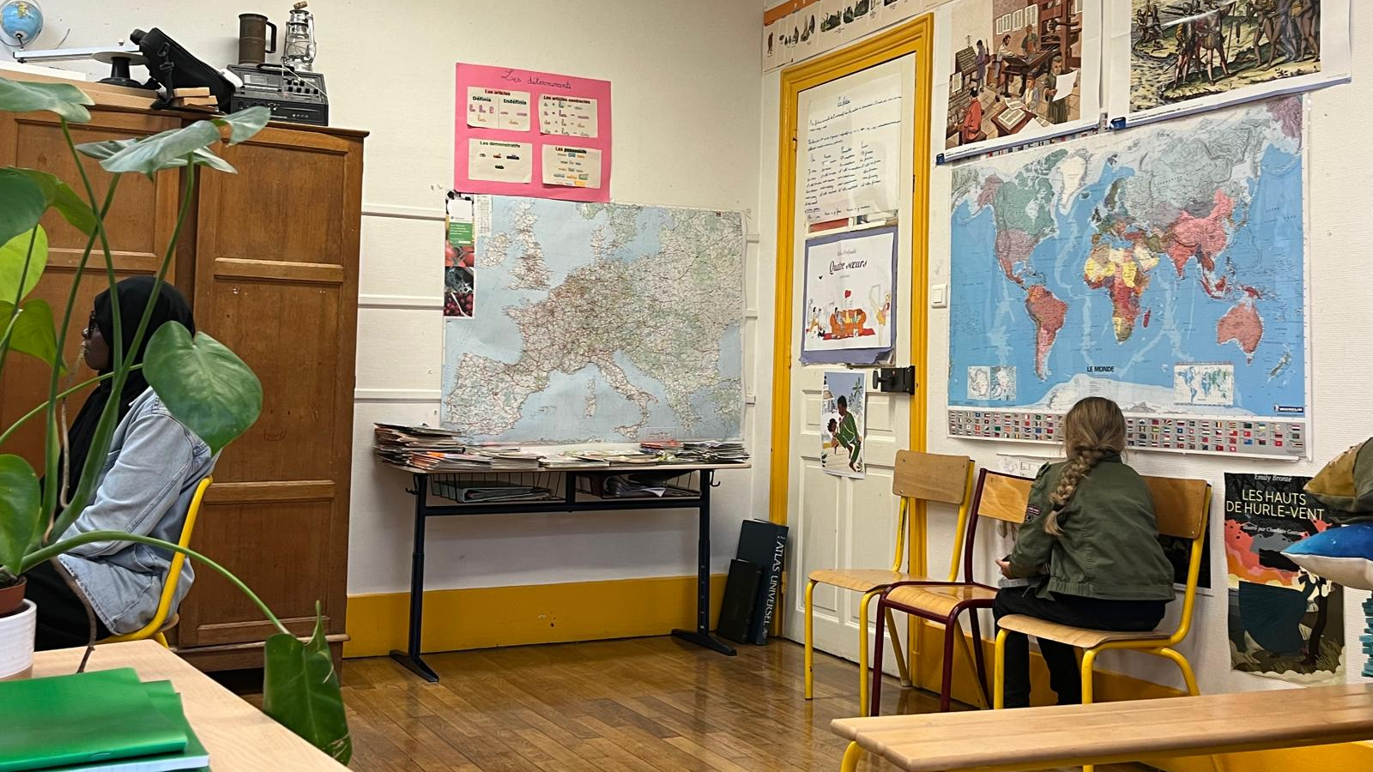

Slide 3
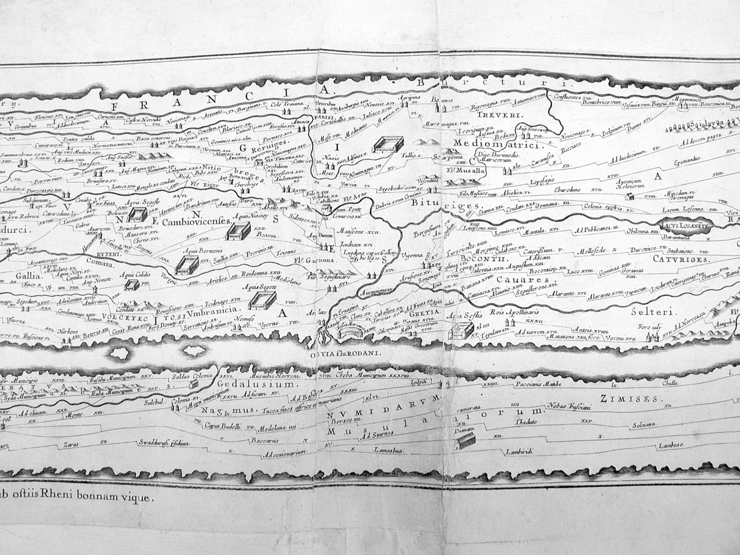
La table dite de Peutinger connue aussi sous le nom de « Carte des étapes de Castorius » a été gravée dans le marbre en l’an 12, et placée sur le Porticus Vipsaniæ (Rome).
Notes:
Des copies ont ensuite été réalisées à diverses époques, comme celle des moines de Colmar en 1265 sur du parchemin. Des centaines de villes et des milliers de particularités géographiques, comme des phares ou des sanctuaires, des forêts, des fleuves ou des montagnes y figurent le long de plus de 200 000 km de voies. Cette longue bande de parchemin était composée de douze fragments dont les onze retrouvés sont entreposés à Vienne (Autriche). Assemblés, ils forment une bande de 6,82 m sur 0,34 m.

Slide 4
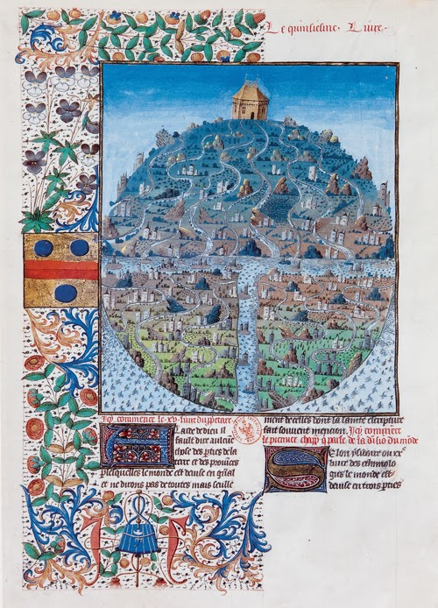
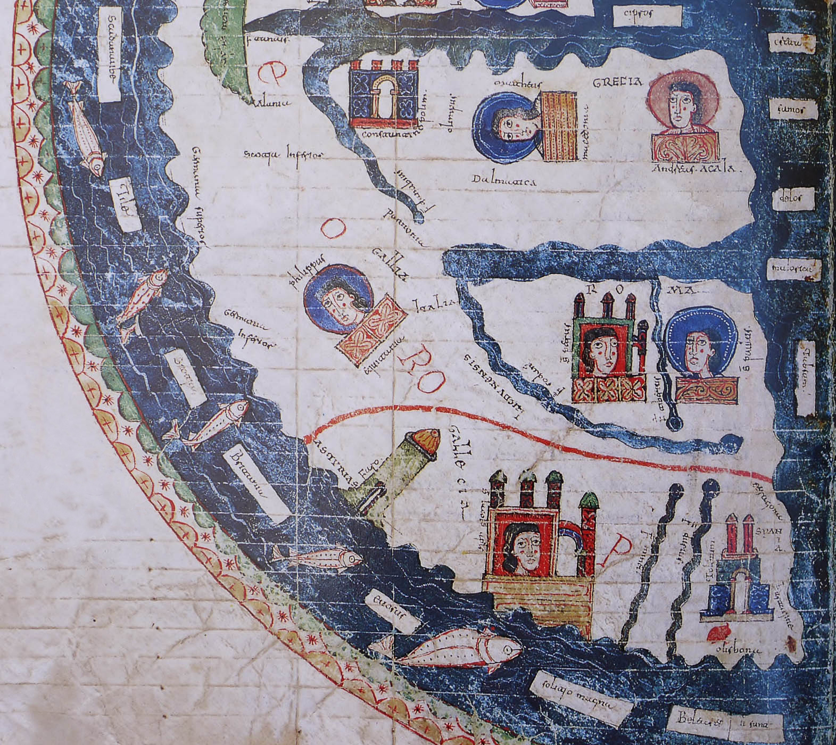
Les parties de la Terre, traduction du Livre des Propriétés des Choses de Barthélemy l’Anglais (v. 1200), manuscrit avec enluminure sur parchemin, 1480, France
Mappemonde du Beatus de Saint-Sever
Le christianisme imposa une représentation religieuse du monde s’appuyant sur une lecture de la Bible.. Beatus de Liebana, Commentarius in Apocalypsim Saint-Sever (Landes), vers 1060.

Slide 5
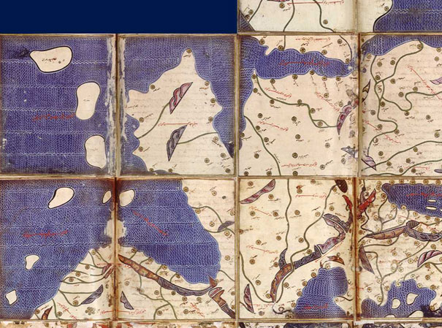
Carte du géographe arabe Al Idrissi
La Géographie d’Al Idrissi - savant arabe - décrit le monde du milieu du XIIe siècle avec ses pays, ses villes principales, ses routes et ses frontières, ses mers, ses fleuves et ses montagnes mais propose également des informations économiques, commerciales, historiques et religieuses
Extrait d'une copie de la Tabula Rogeriana conservée à la BnF. 1154, par le géographe
arabe Al Idrissi.

Slide 6
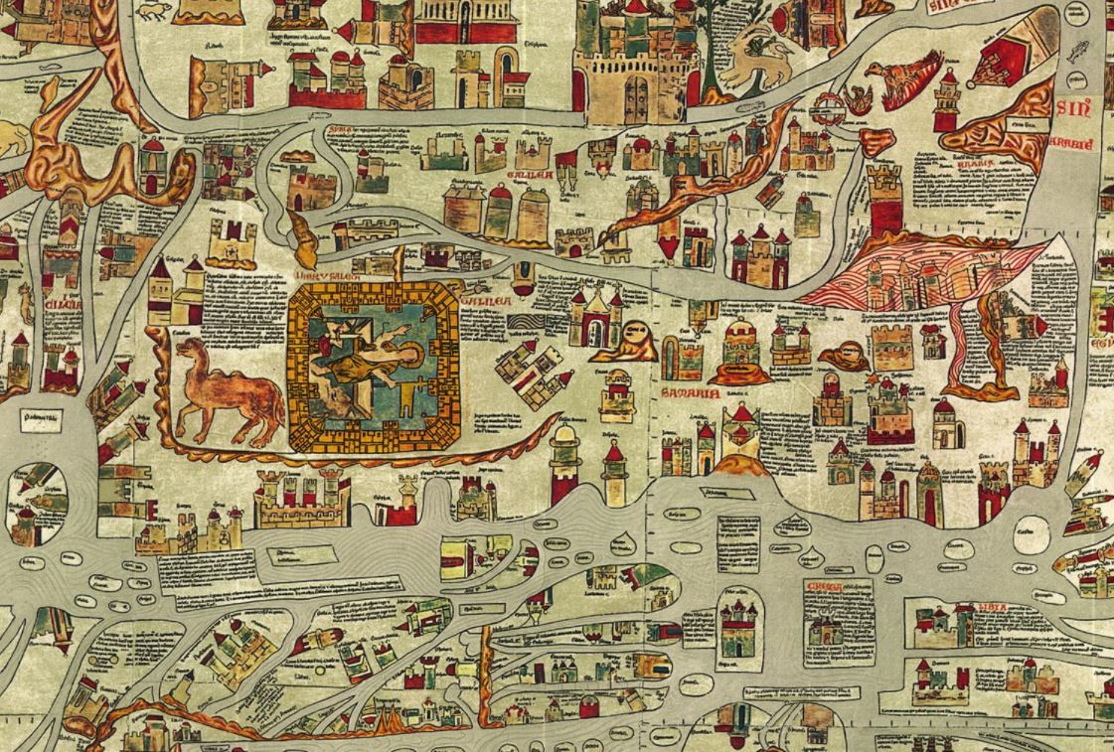
Mappemonde d'Ebstorf
Cette grande mappemonde circulaire de près de quatre mètres de diamètre date vraisemblablement de 1235. Sa paternité revient à Gervais de Tilbury, prévôt du monastère d'Ebstorf en Allemagne. Une lecture centrifuge de la carte partant de Jérusalem, située idéalement au centre, et allant vers les marges païennes, interprète le monde comme un territoire irrigué par la parole de Dieu, apportée par les apôtres, dont les tombeaux – saint Thomas, saint Barthélemy ou saint Maurice – sont indiqués clairement.

Slide 7
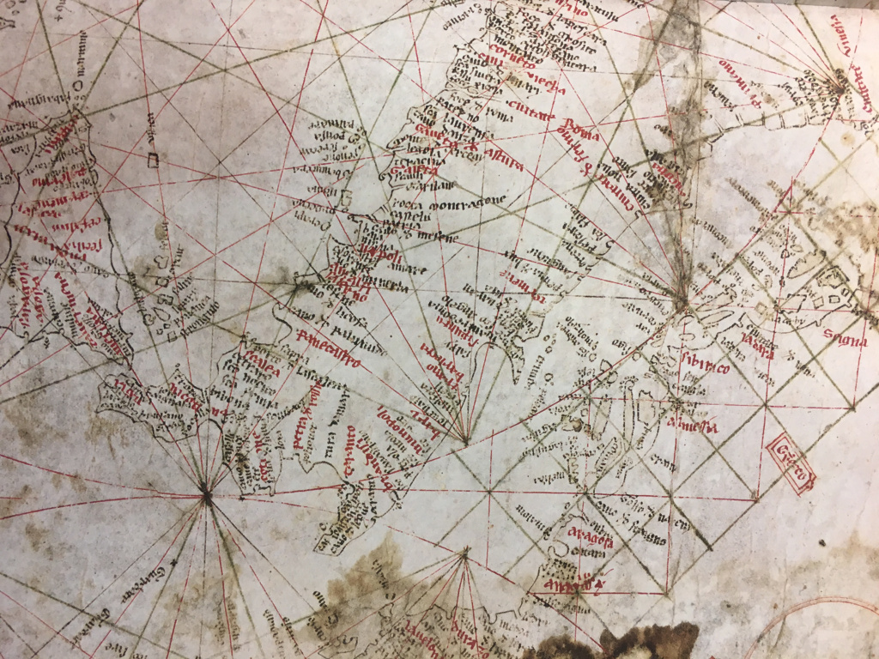
Les cartes portulans, de l’italien portolani (descriptions textuelles des côtes et de la manière d’entrer dans un port) sont nées en Occident dans les cités maritimes des îles Baléares et du Nord de l’Italie. Elles apparaissent comme un genre cartographique spécifique en lien avec les progrès des techniques de navigation et l’expansion maritime européenne, et original par sa facture très identifiable. Circonscrites initialement aux rivages de la Méditerranée, vouées tout d’abord au cabotage et à la navigation à l’estime au service des échanges commerciaux, elles se développent vers les îles de l’Océan, les nouvelles terres, les continents inconnus.
La Carte Pisane est le plus ancien portulan connu, créé en 1290 à Gènes sans doute.

Slide 8
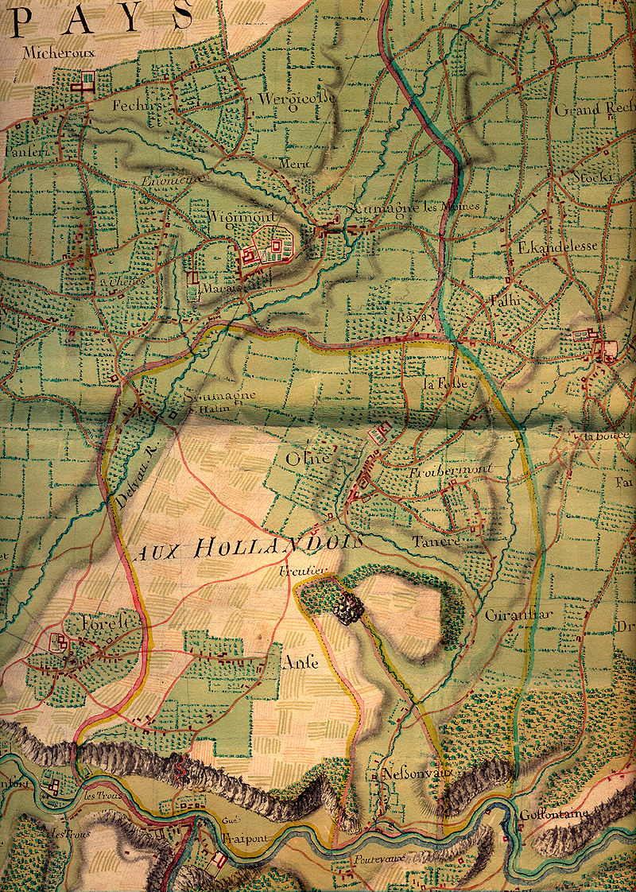
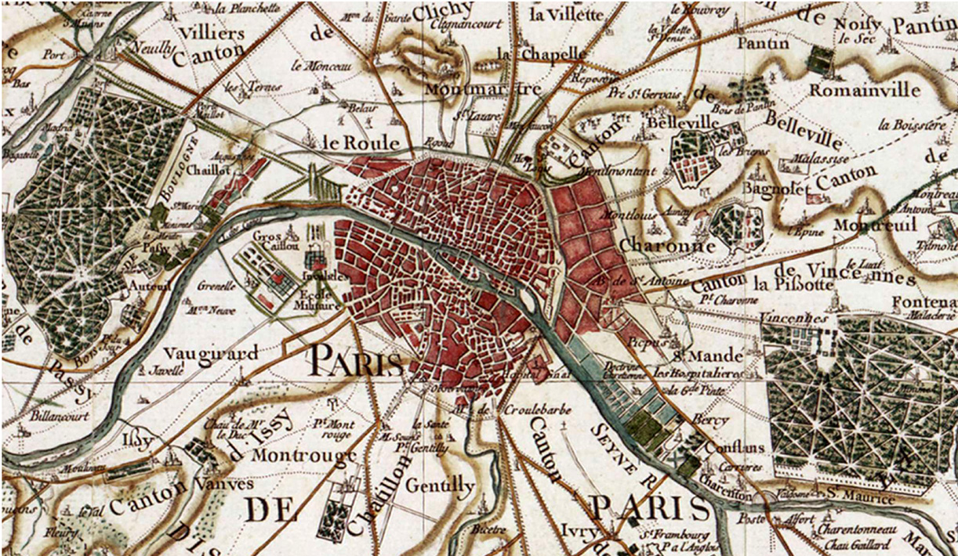
Carte de Cassini
Louis XIV ordonne en 1671 à l'Académie de « dresser une carte de toute la France avec la plus grande exactitude possible ».
C’est à partir de 1749 que les premières feuilles cartographiées seront publiées à l’échelle d'une ligne pour cent toises, soit environ 1/86 400. Il s’agit d’une avancée technique décisive dans le domaine de la cartographie terrestre.
Notes:
Carte de Cassini
À la suite de la réalisation de la carte des environs de Paris, le roi Louis XIV ordonne dès 1671 à l'Académie de « dresser une carte de toute la France avec la plus grande exactitude possible ». La triangulation géodésique du territoire, étape indispensable pour réaliser une carte à la précision jusque-là inégalée, sera menée sous les directions successives de quatre directeurs de l’Observatoire de Paris, tous de la famille Cassini. C’est à partir de 1749 que les premières feuilles cartographiées seront publiées à l’échelle d'une ligne pour cent toises, soit environ 1/86 400. Il s’agit d’une avancée technique décisive dans le domaine de la cartographie terrestre.

Slide 9
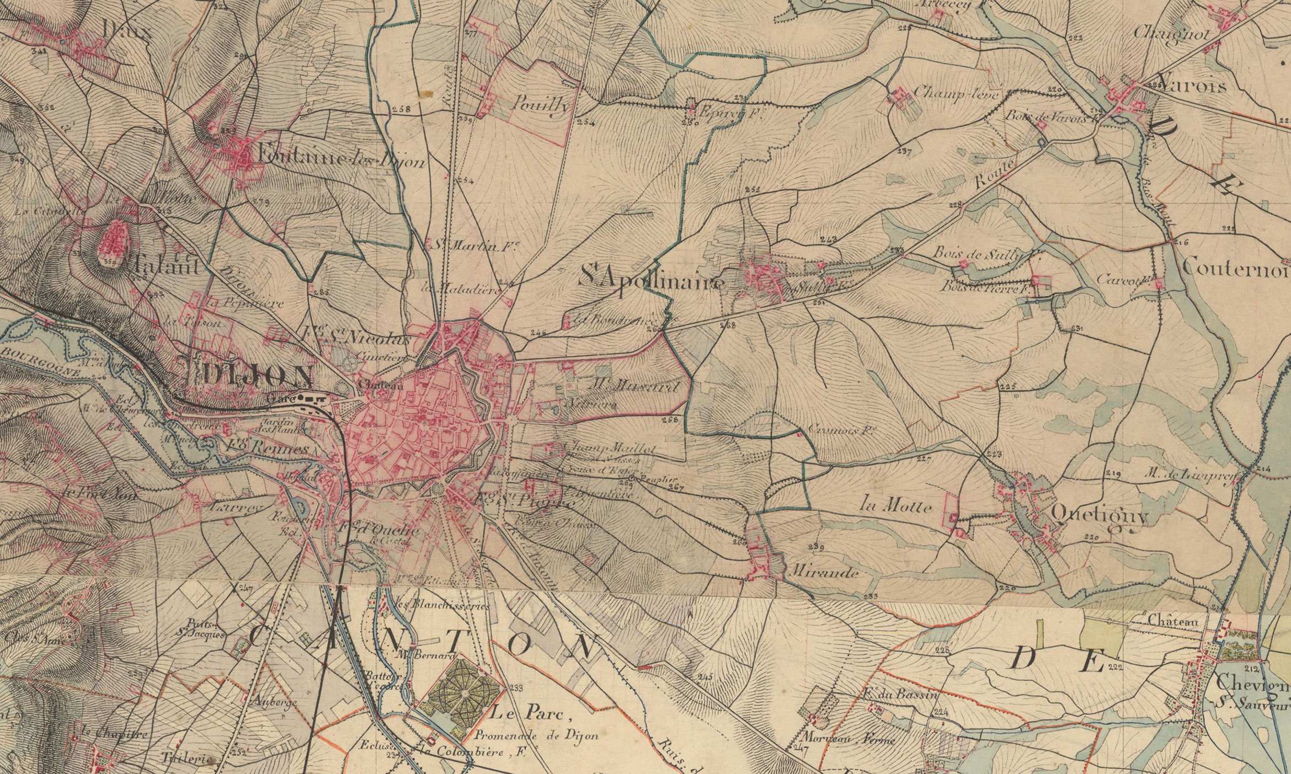
Carte d’Etat-Major
À la suite du succès des essais cartographiques menés dès 1818 à l’initiative de Louis XVIII qui souhaitait disposer d’une cartographie plus précise que celle de Cassini.
Les 965 cartes sont réalisées par le Dépôt général de la Guerre et de la Géographie réorganisé en 1830 par son nouveau directeur, le général baron Pelet. La projection utilisée est celle de Bonne, un avatar de la deuxième projection de Ptolémée (homéotère, ou « en manteau »).

Slide 10
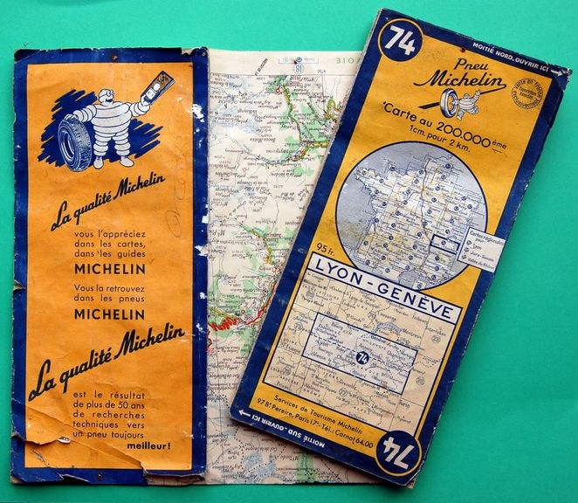
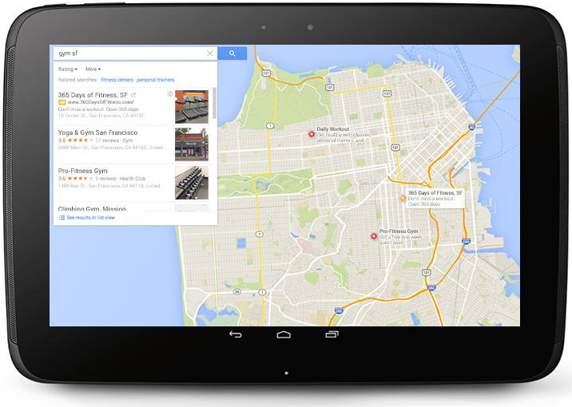

Slide 11
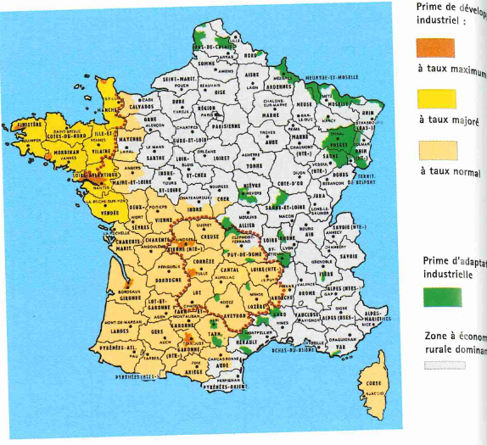
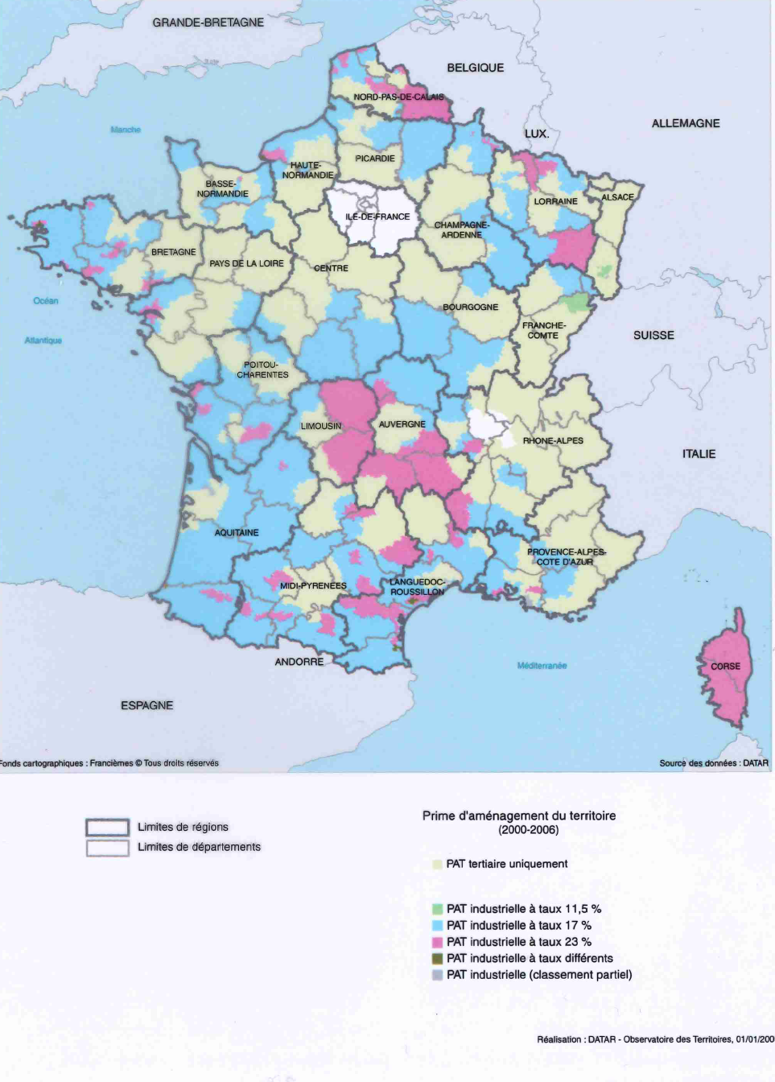
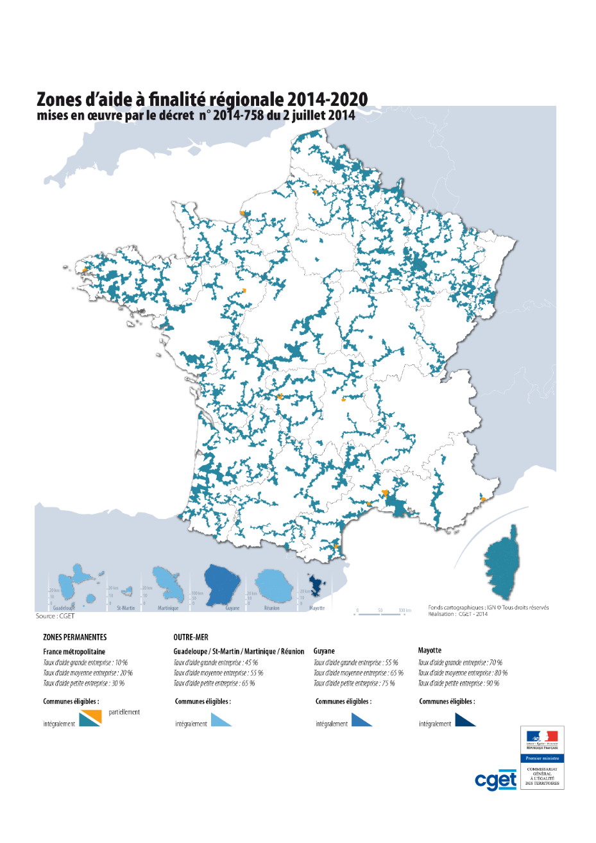
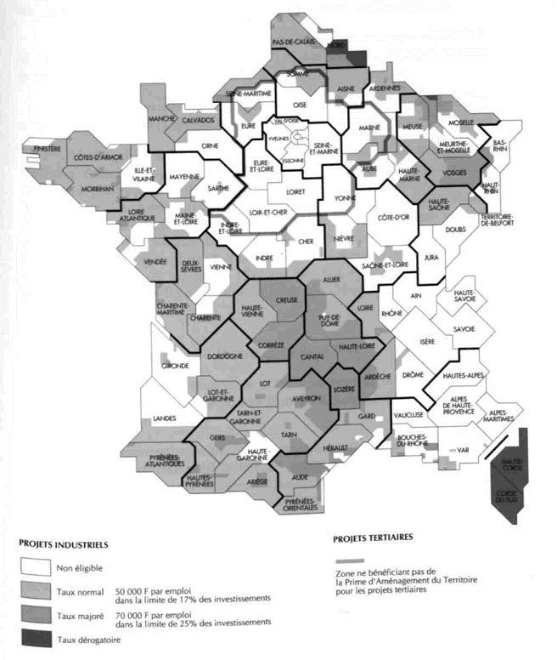
Prime de développement industriel et prime d’adaptation industrielle. 1969
Prime d’aménagement du territoire. 2005
Aide à finalité régionale. 2014
Prime d’aménagement du territoire. 1995

Slide 13
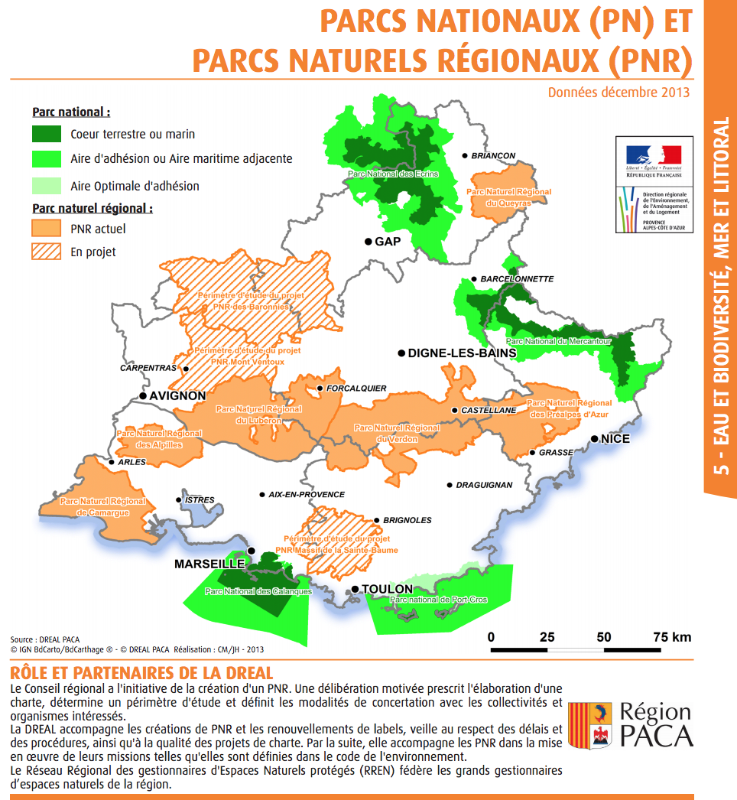

Slide 14
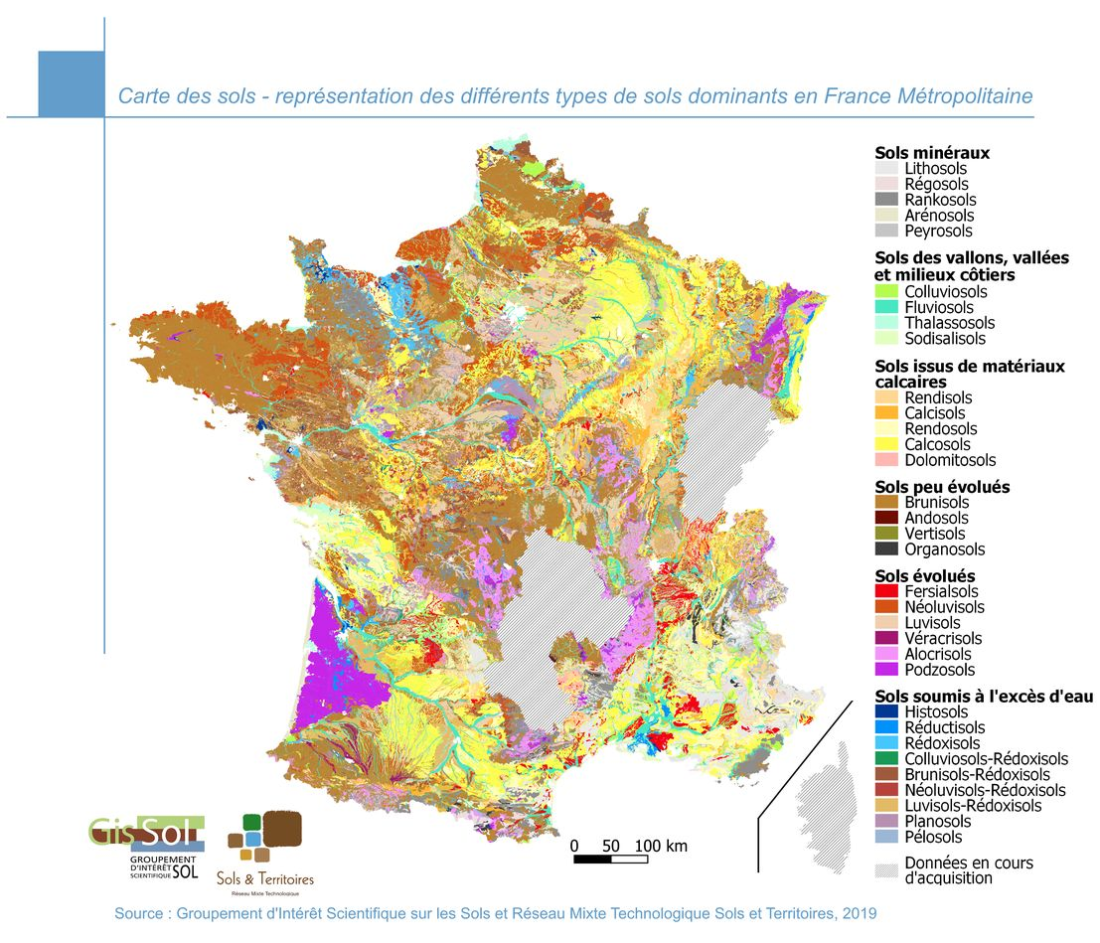

Slide 15
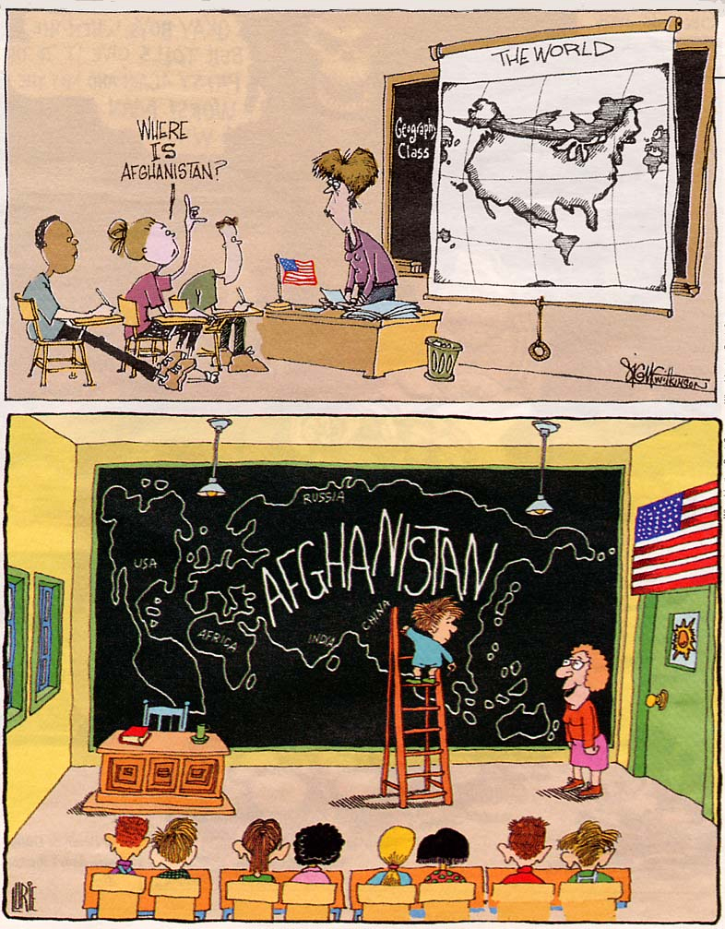

Slide 16
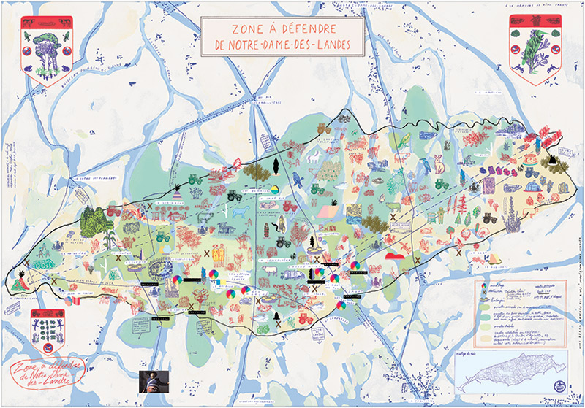

Slide 17
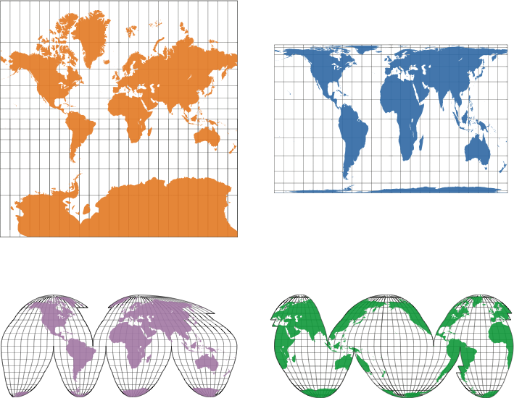

Slide 18
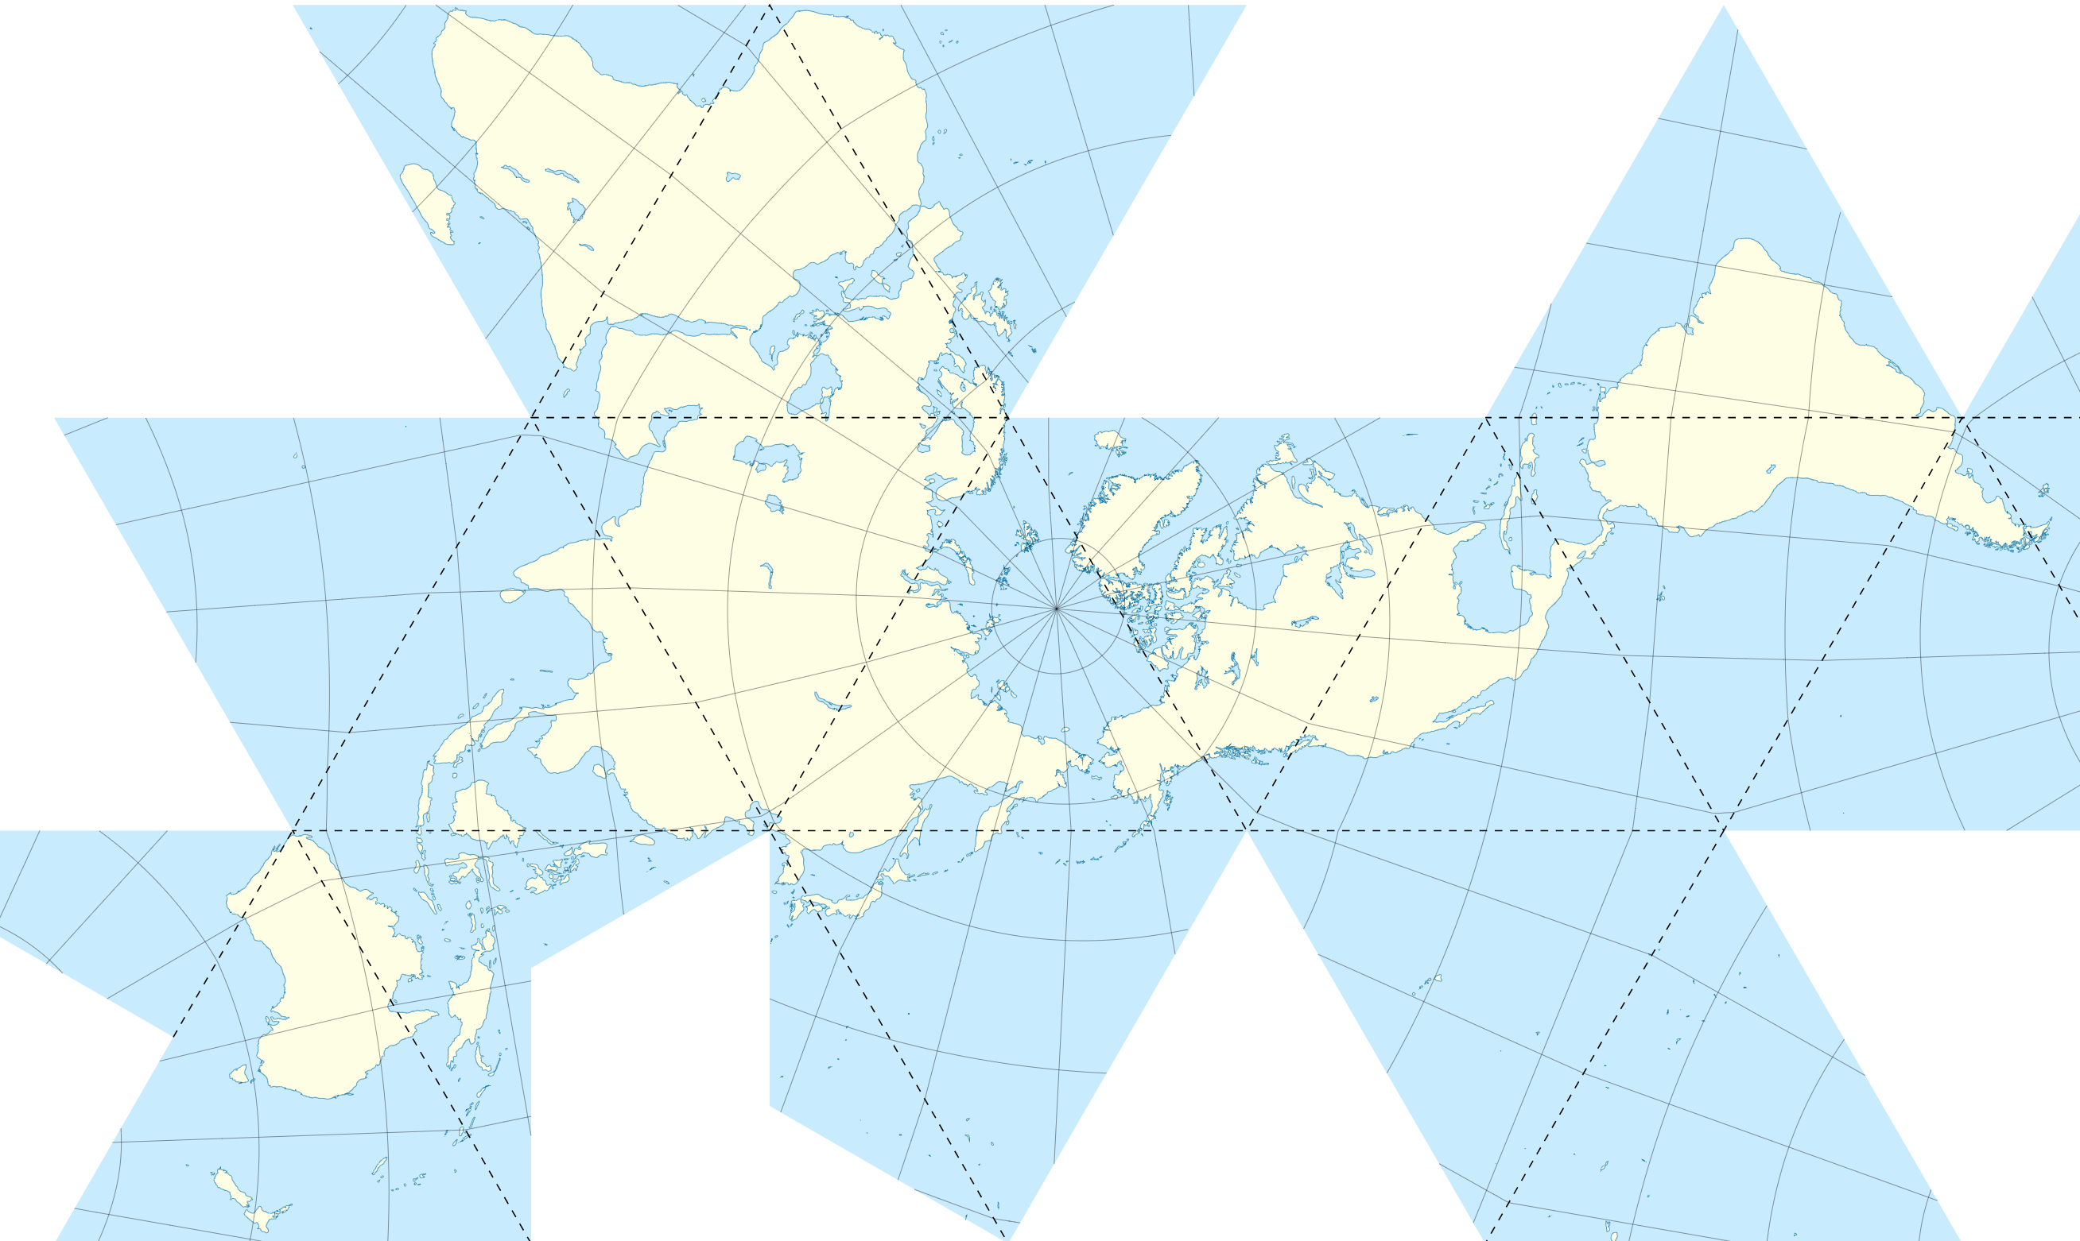

Slide 19
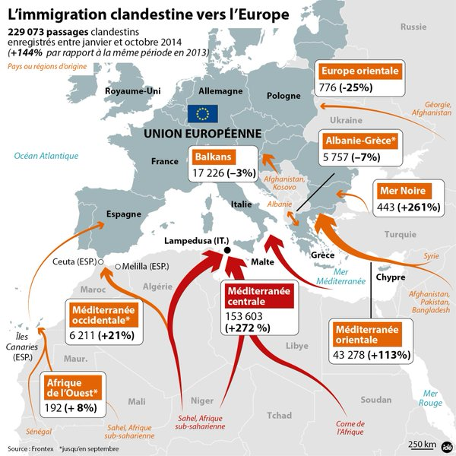
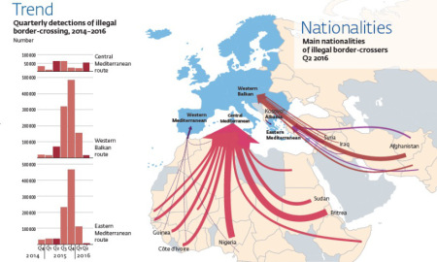

Slide 20
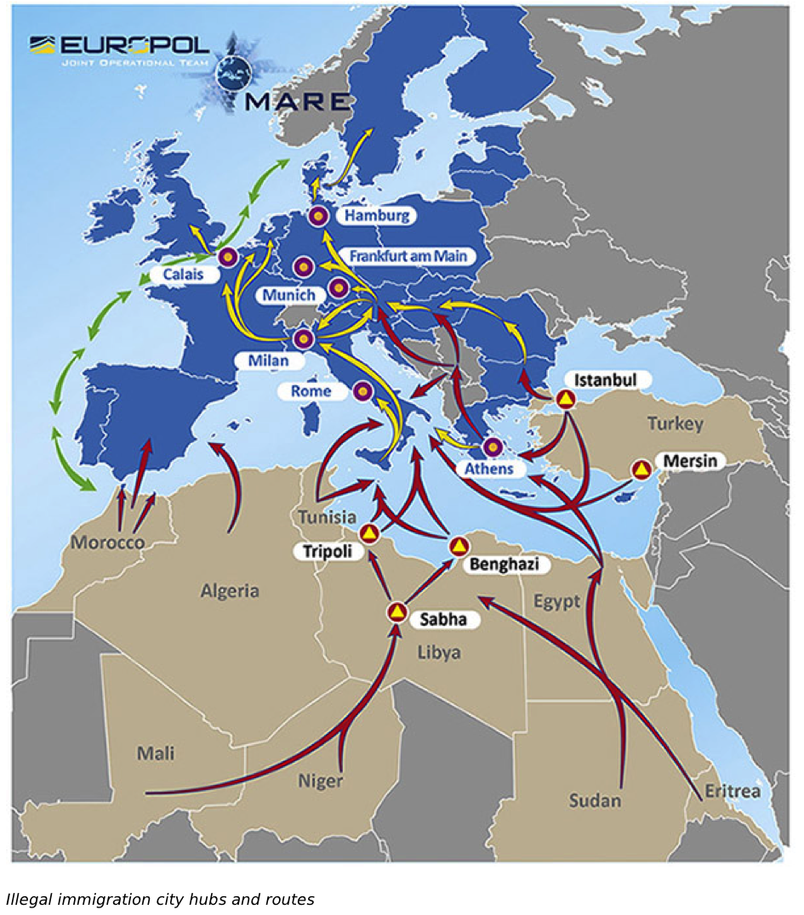
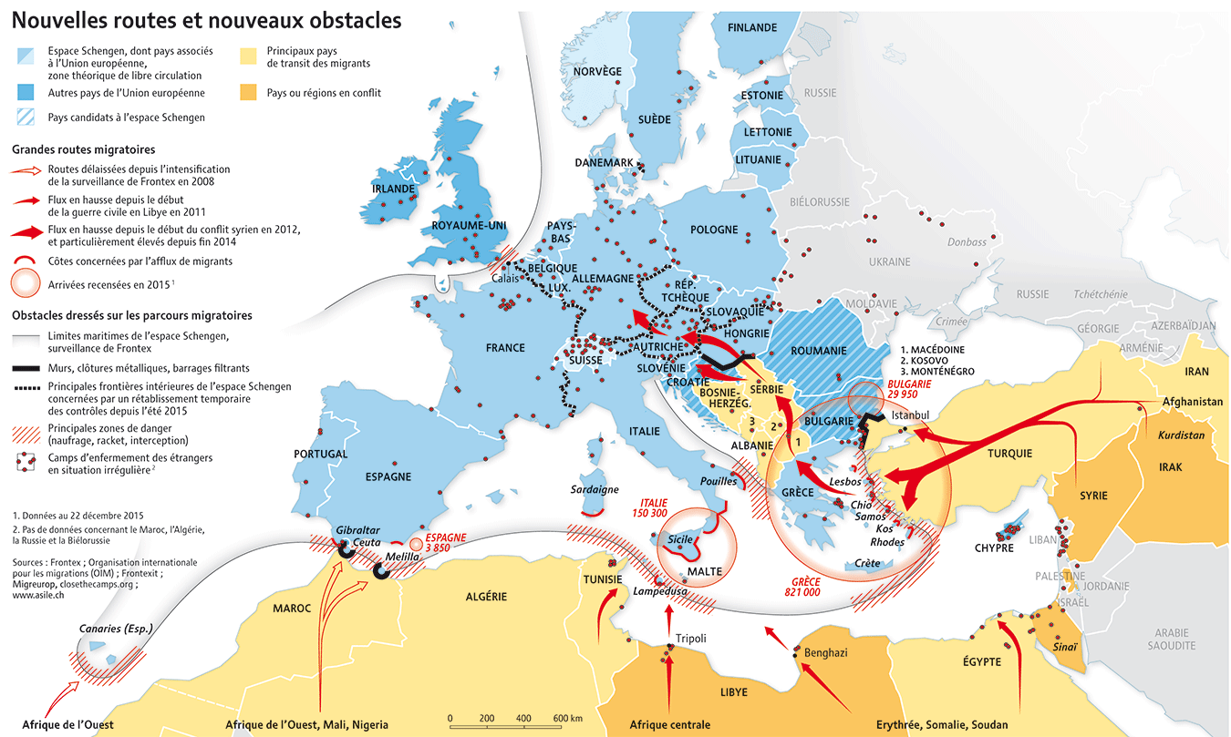

Slide 21
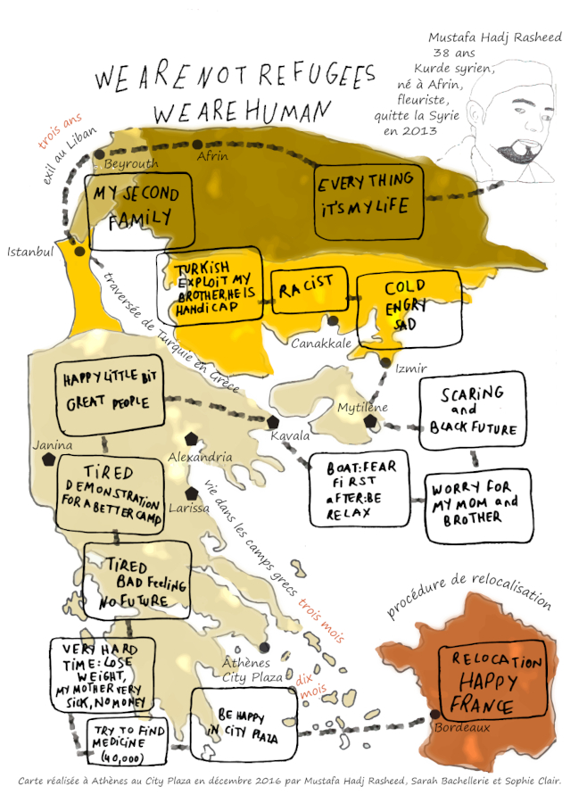

Slide 22
Principes d’un SIG

Slide 23
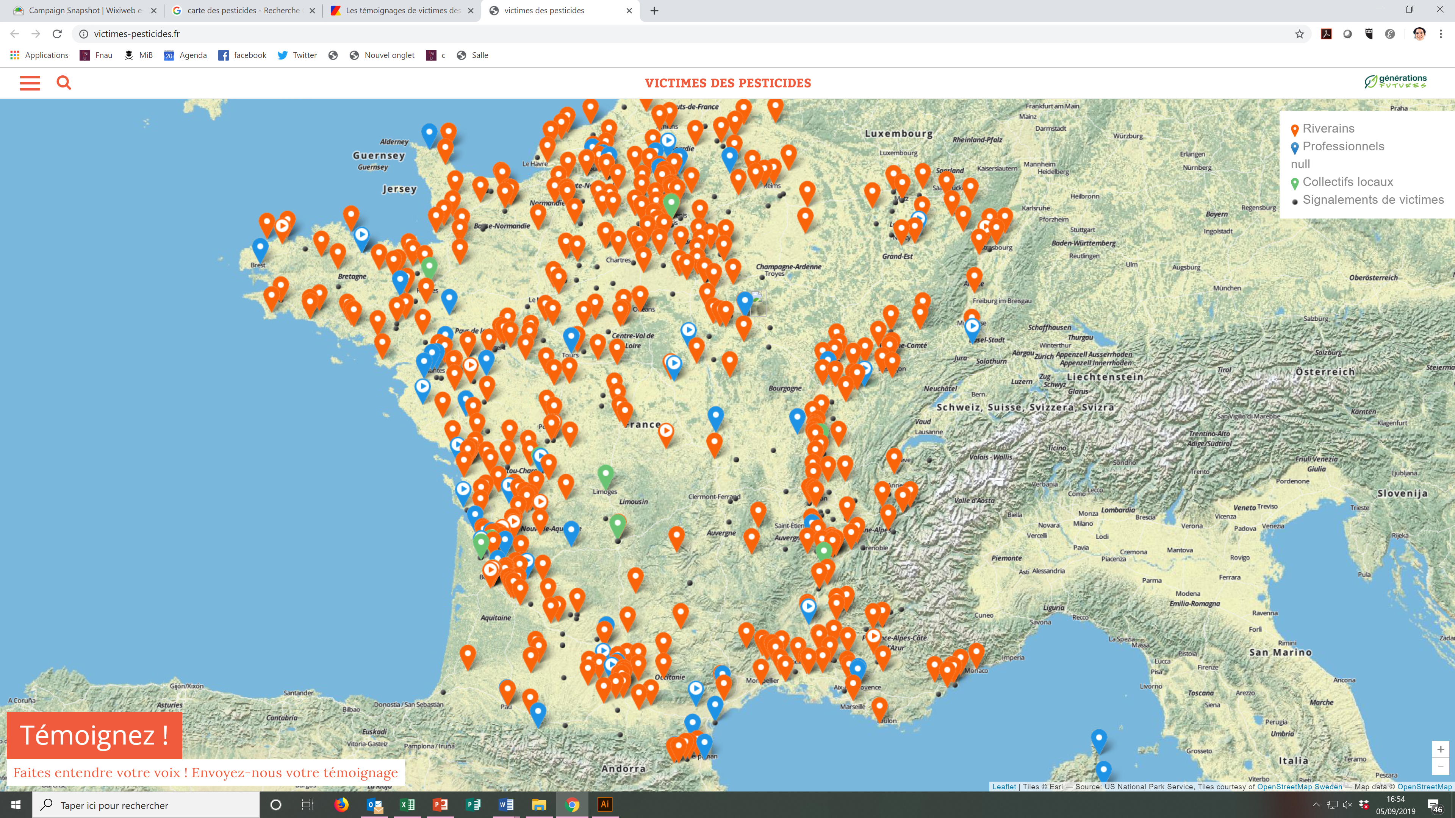
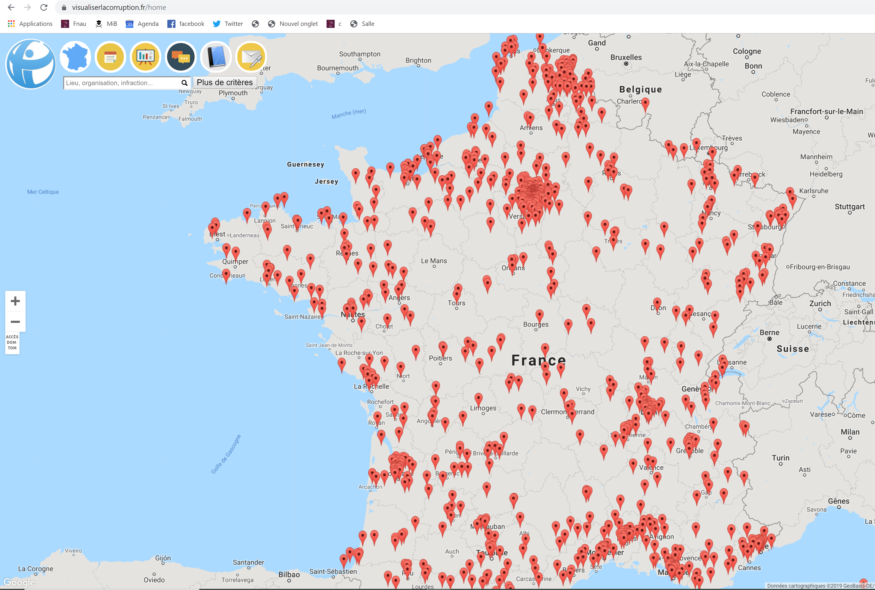
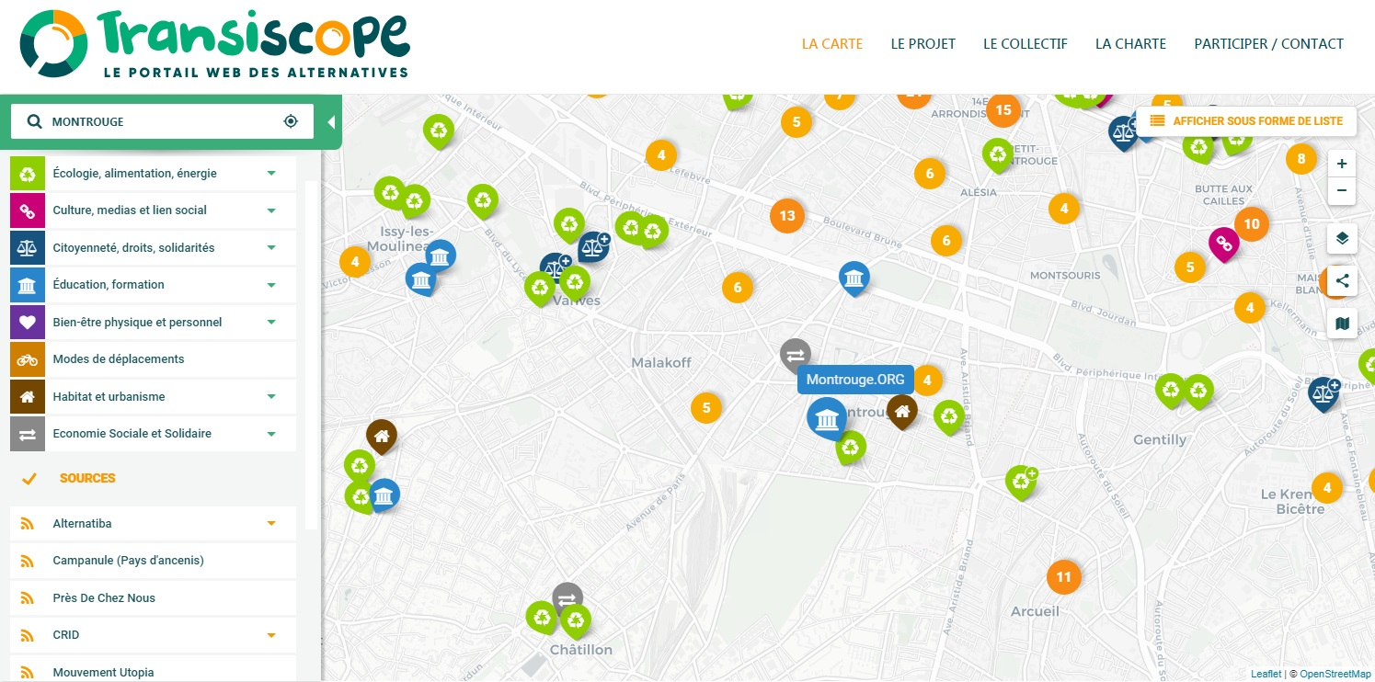
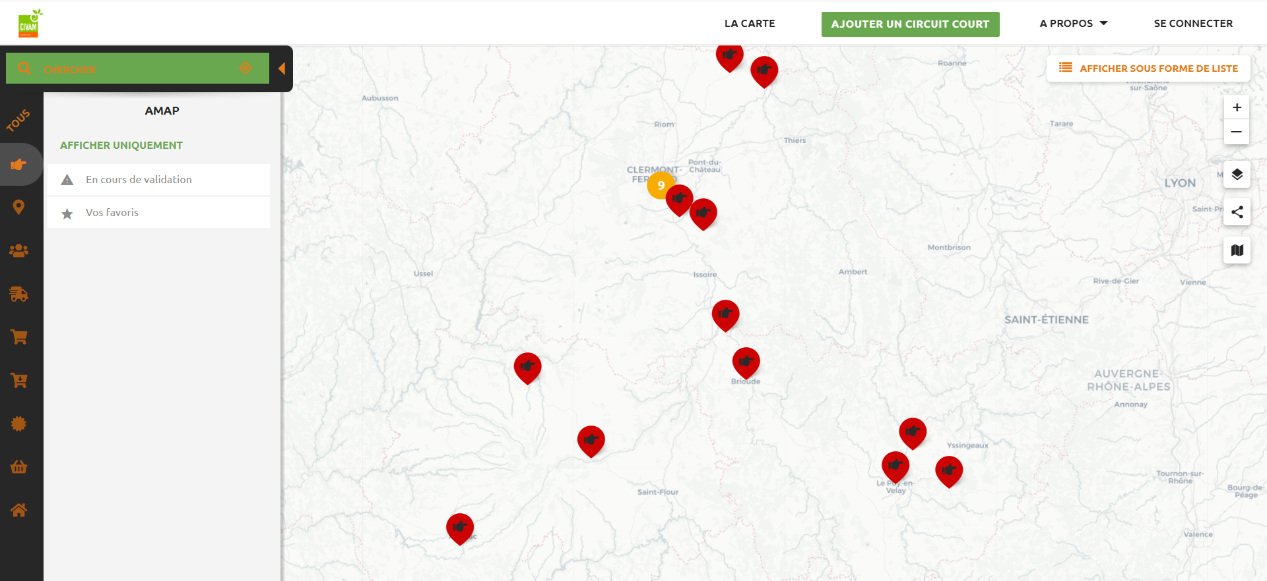
Victimes de pesticides déclarées
Veille sur la corruption
Transiscope
Outil de mise en relation durant la crise sanitaire

Slide 24
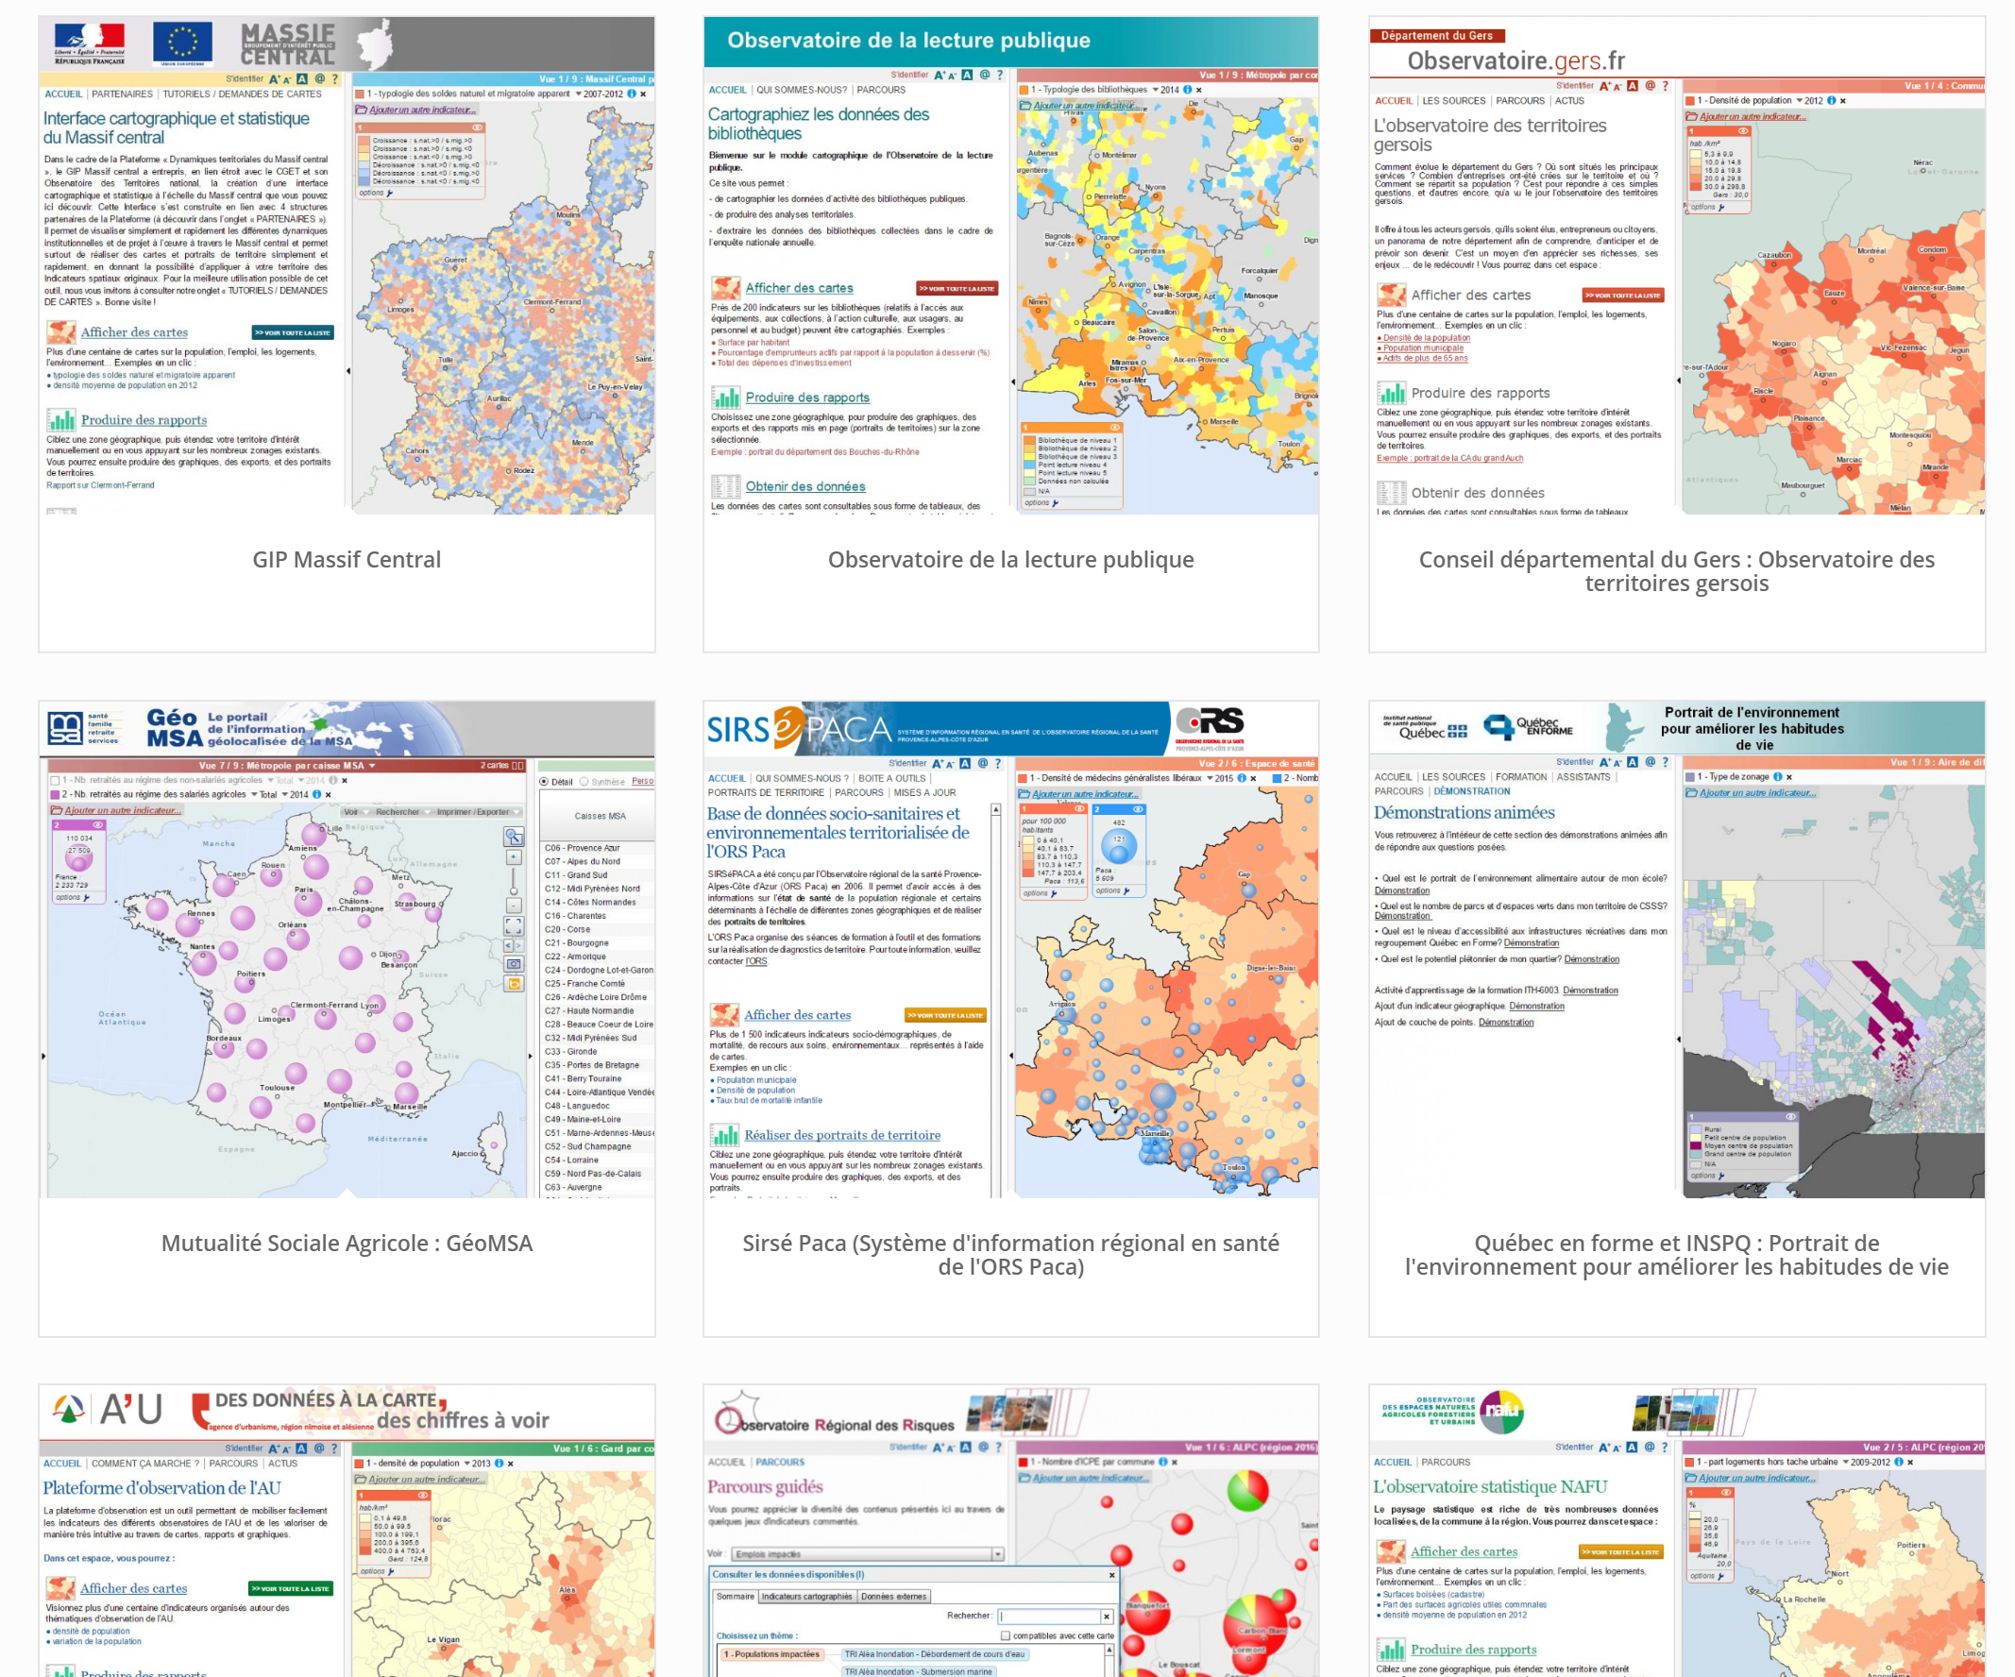
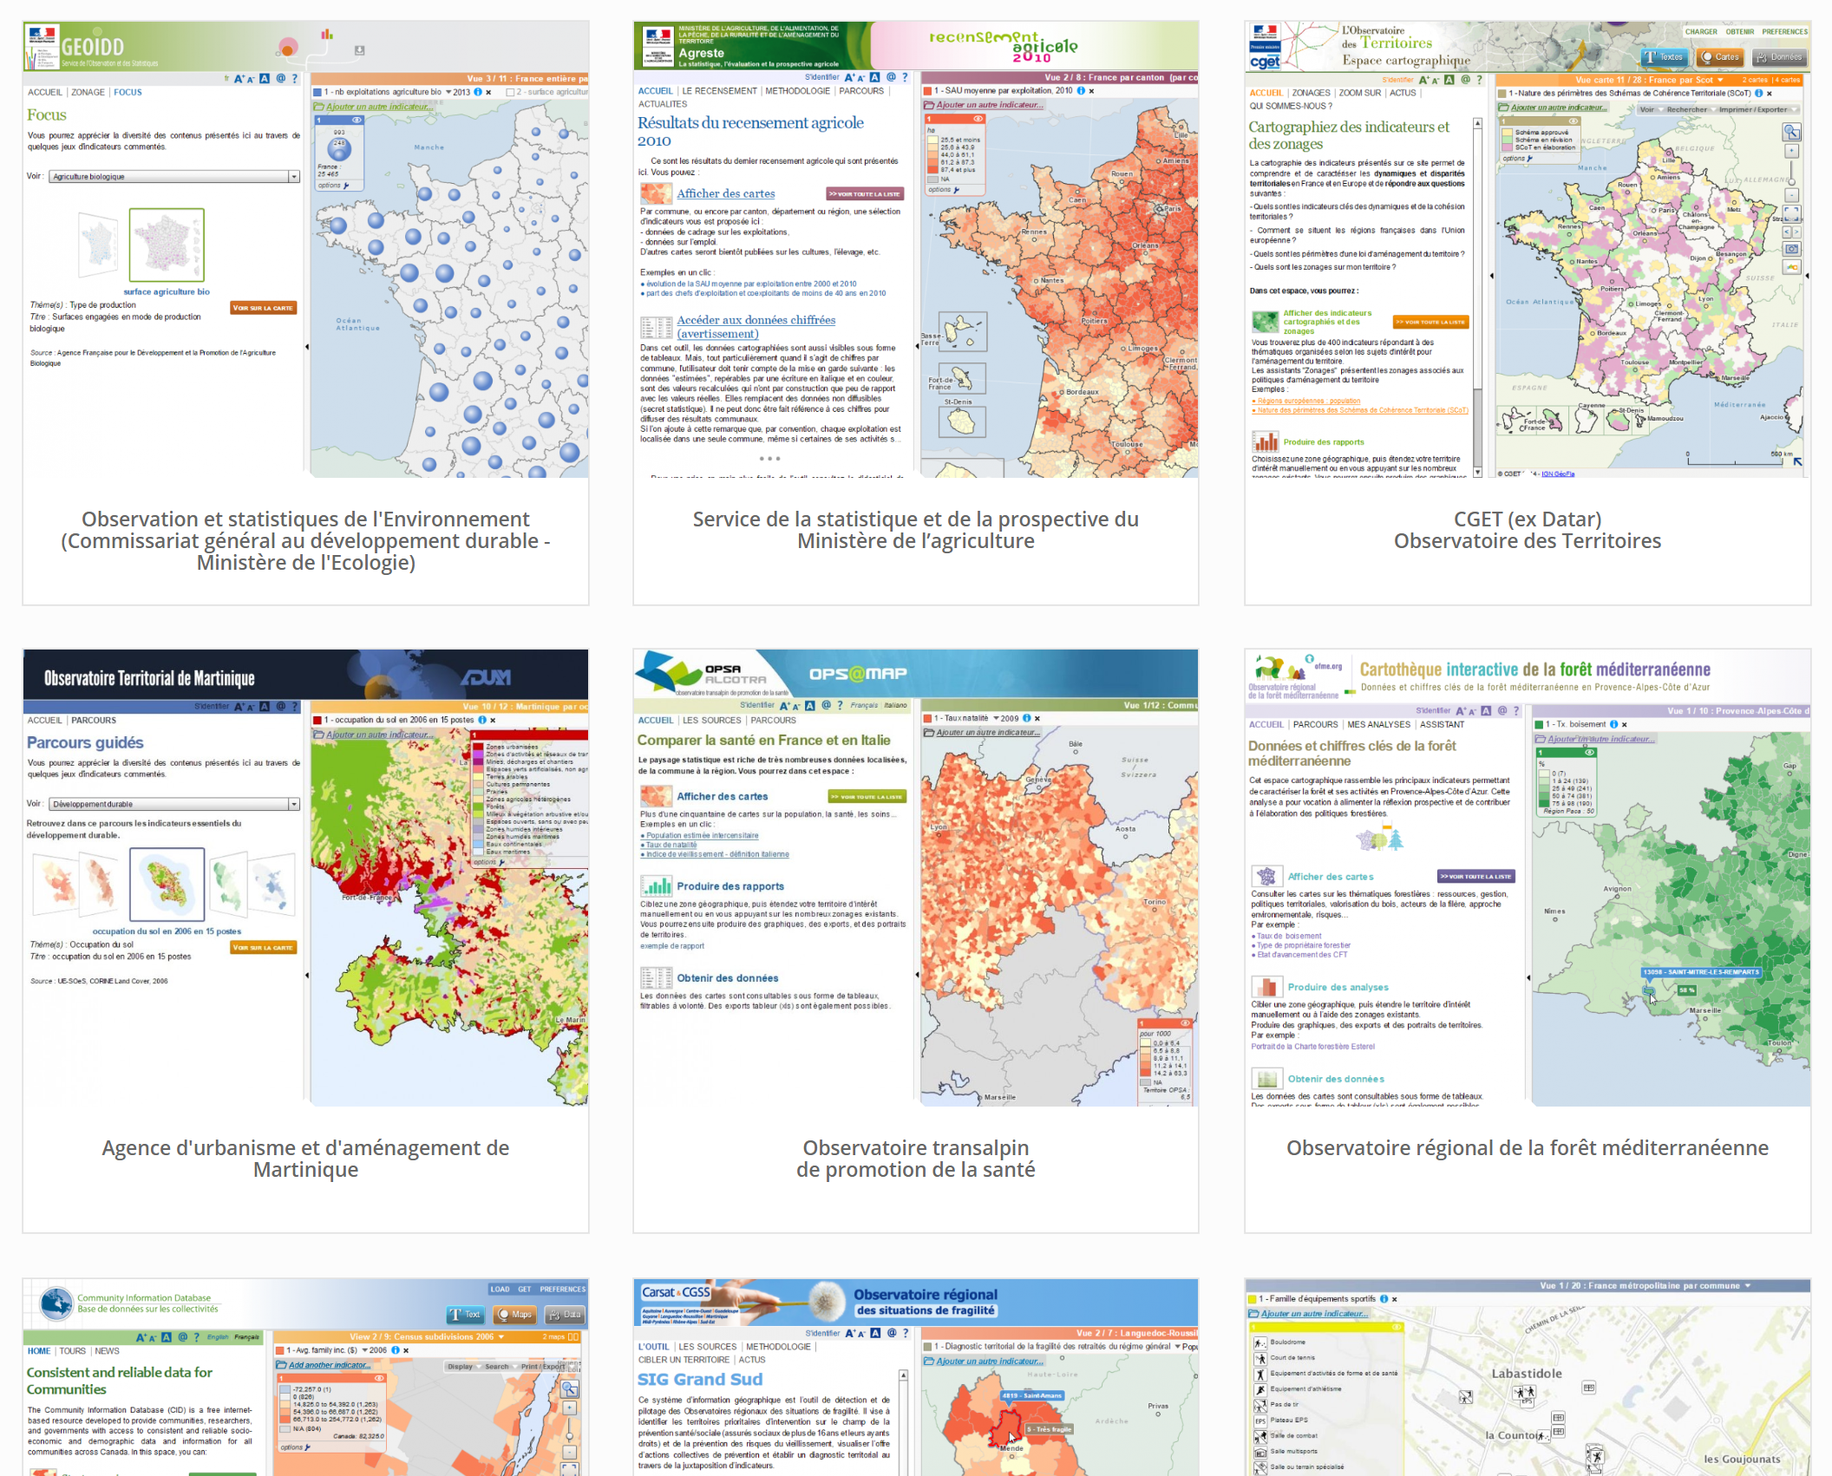
Outil géoclip

Slide 25
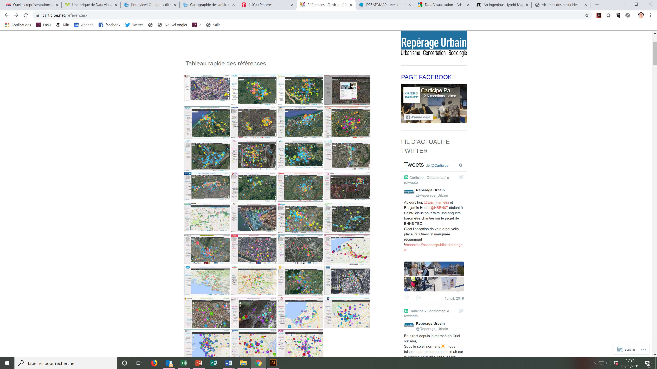
Carticipe

Slide 26
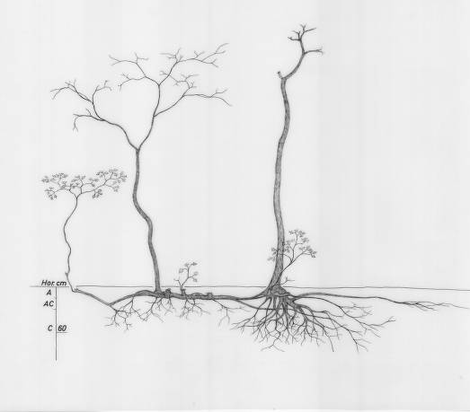
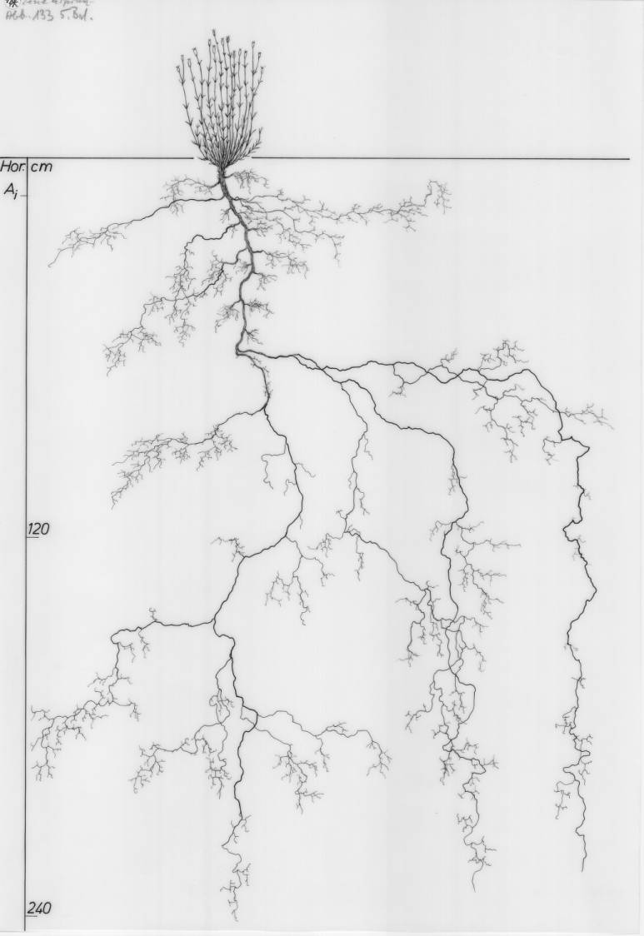
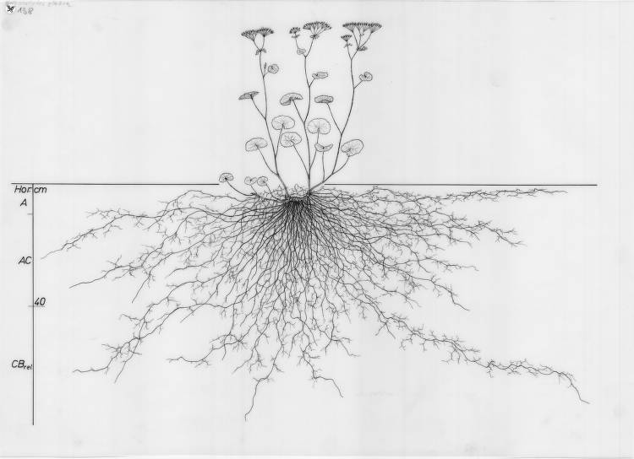
https://images.wur.nl/digital/collection/coll13/id/937/rec/19

Slide 27
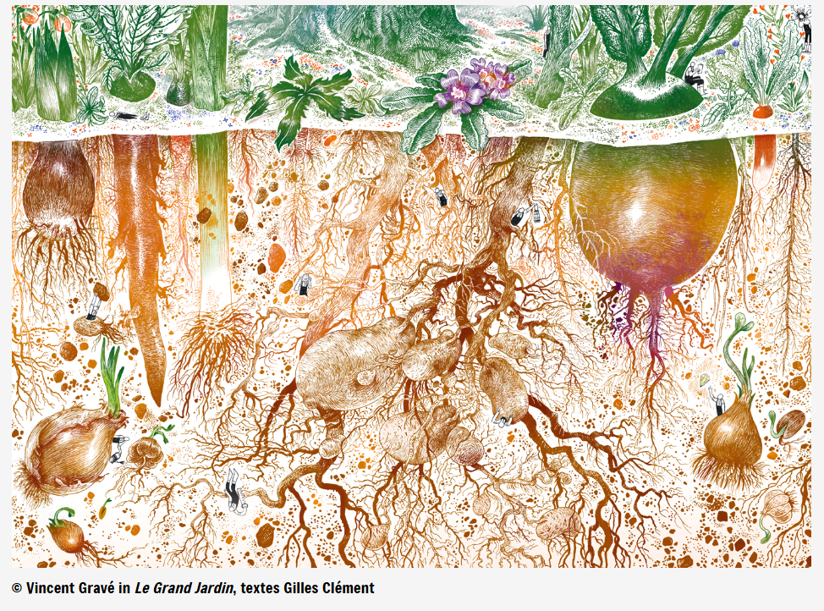

Slide 28
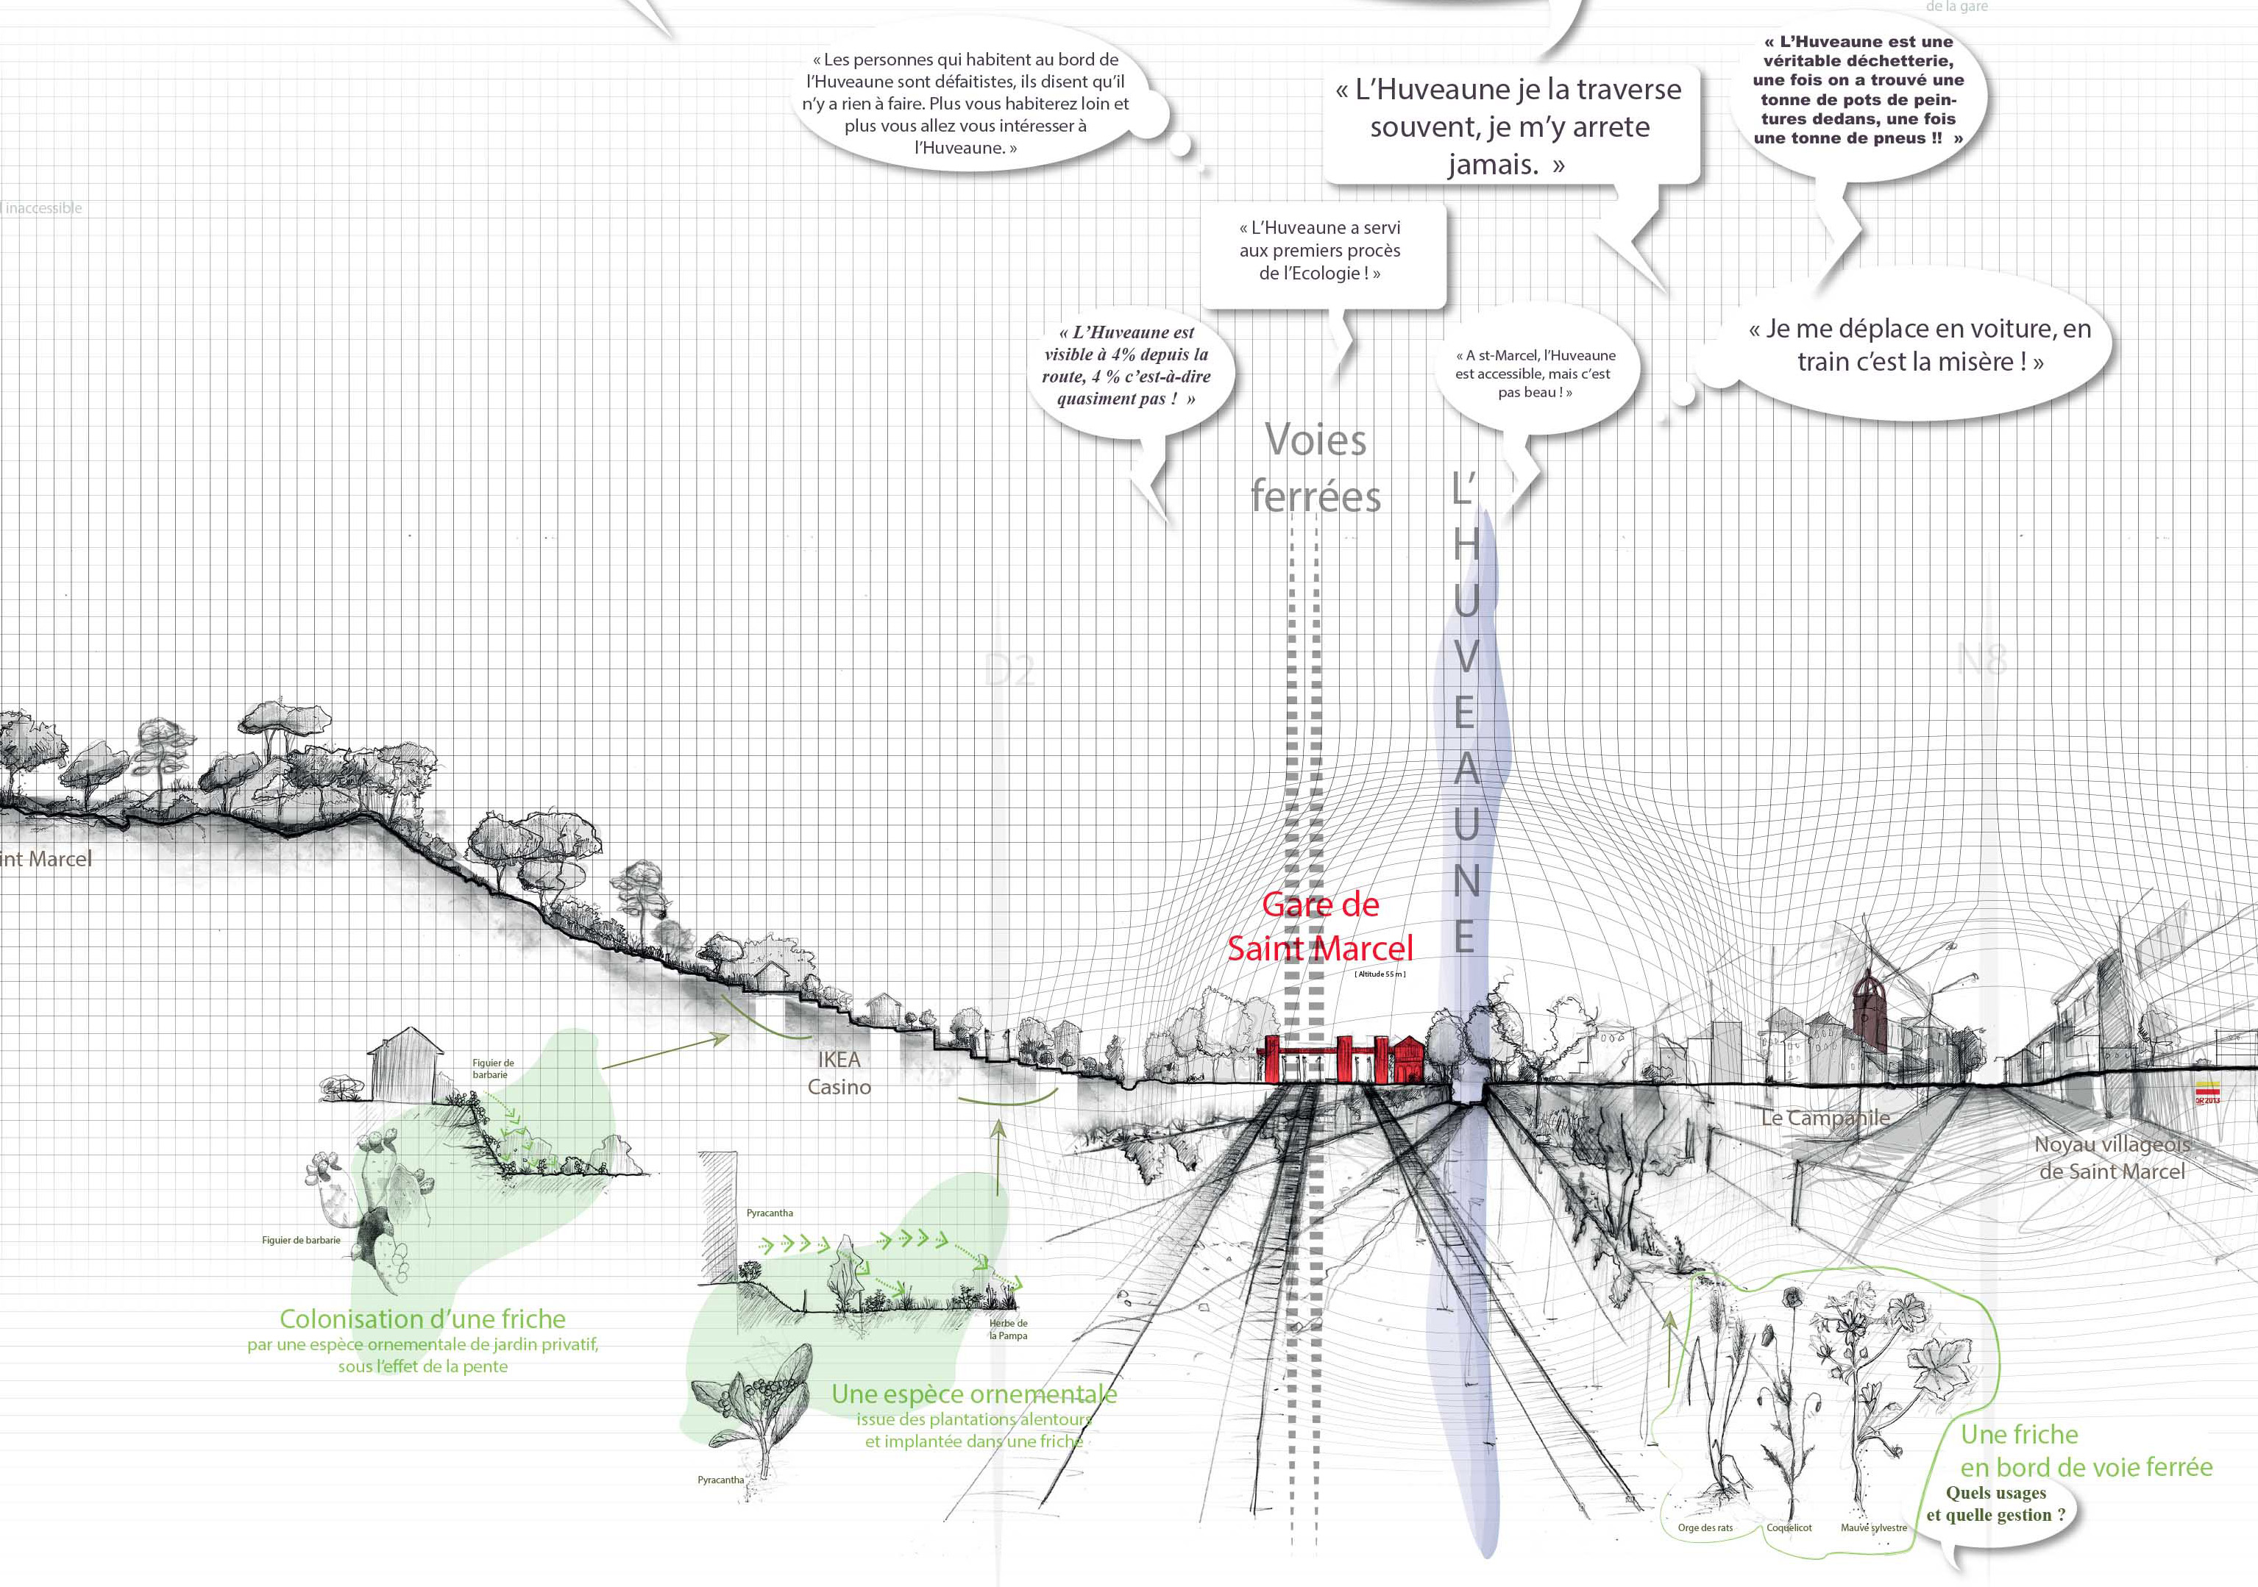

Slide 29
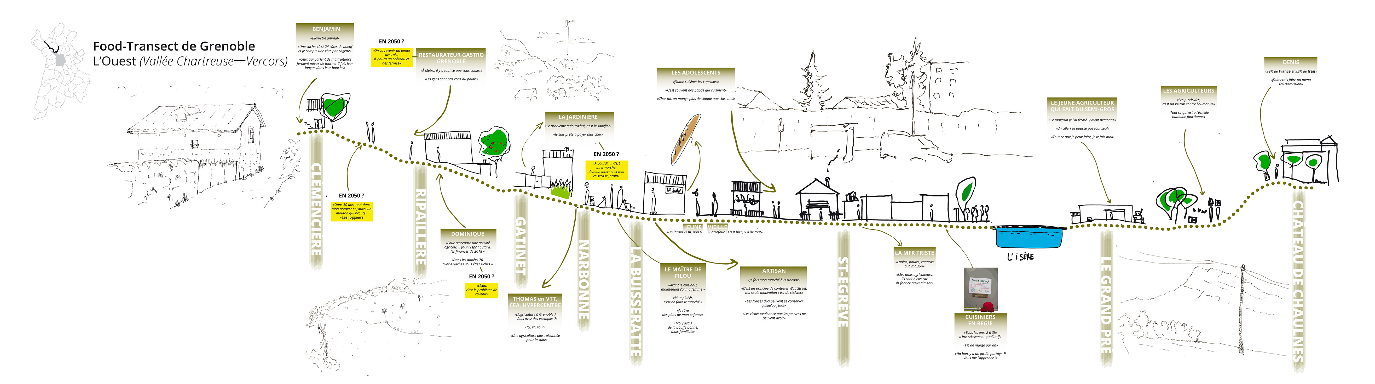

Slide 30
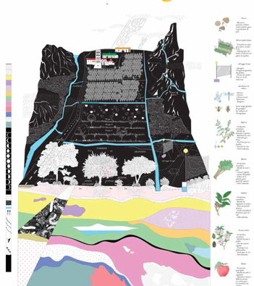
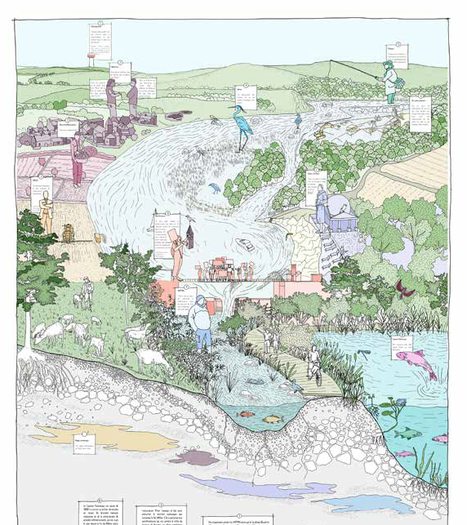

Slide 31
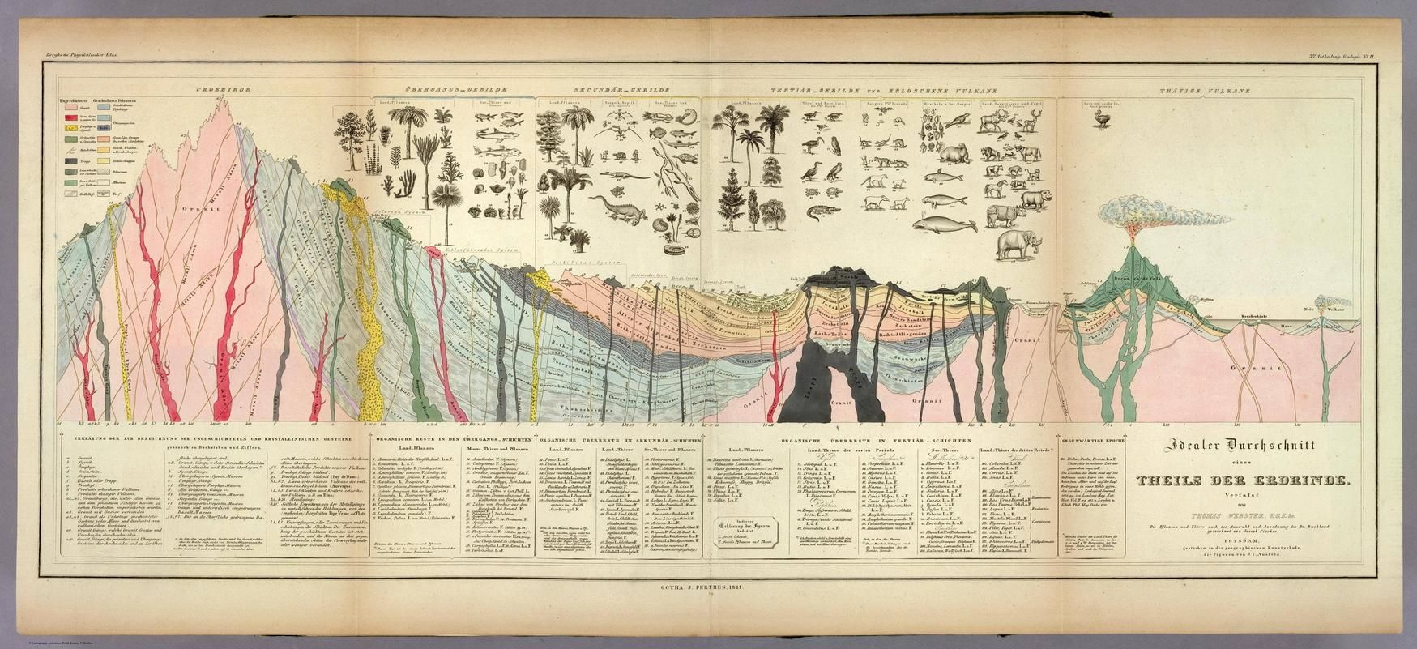

Slide 32
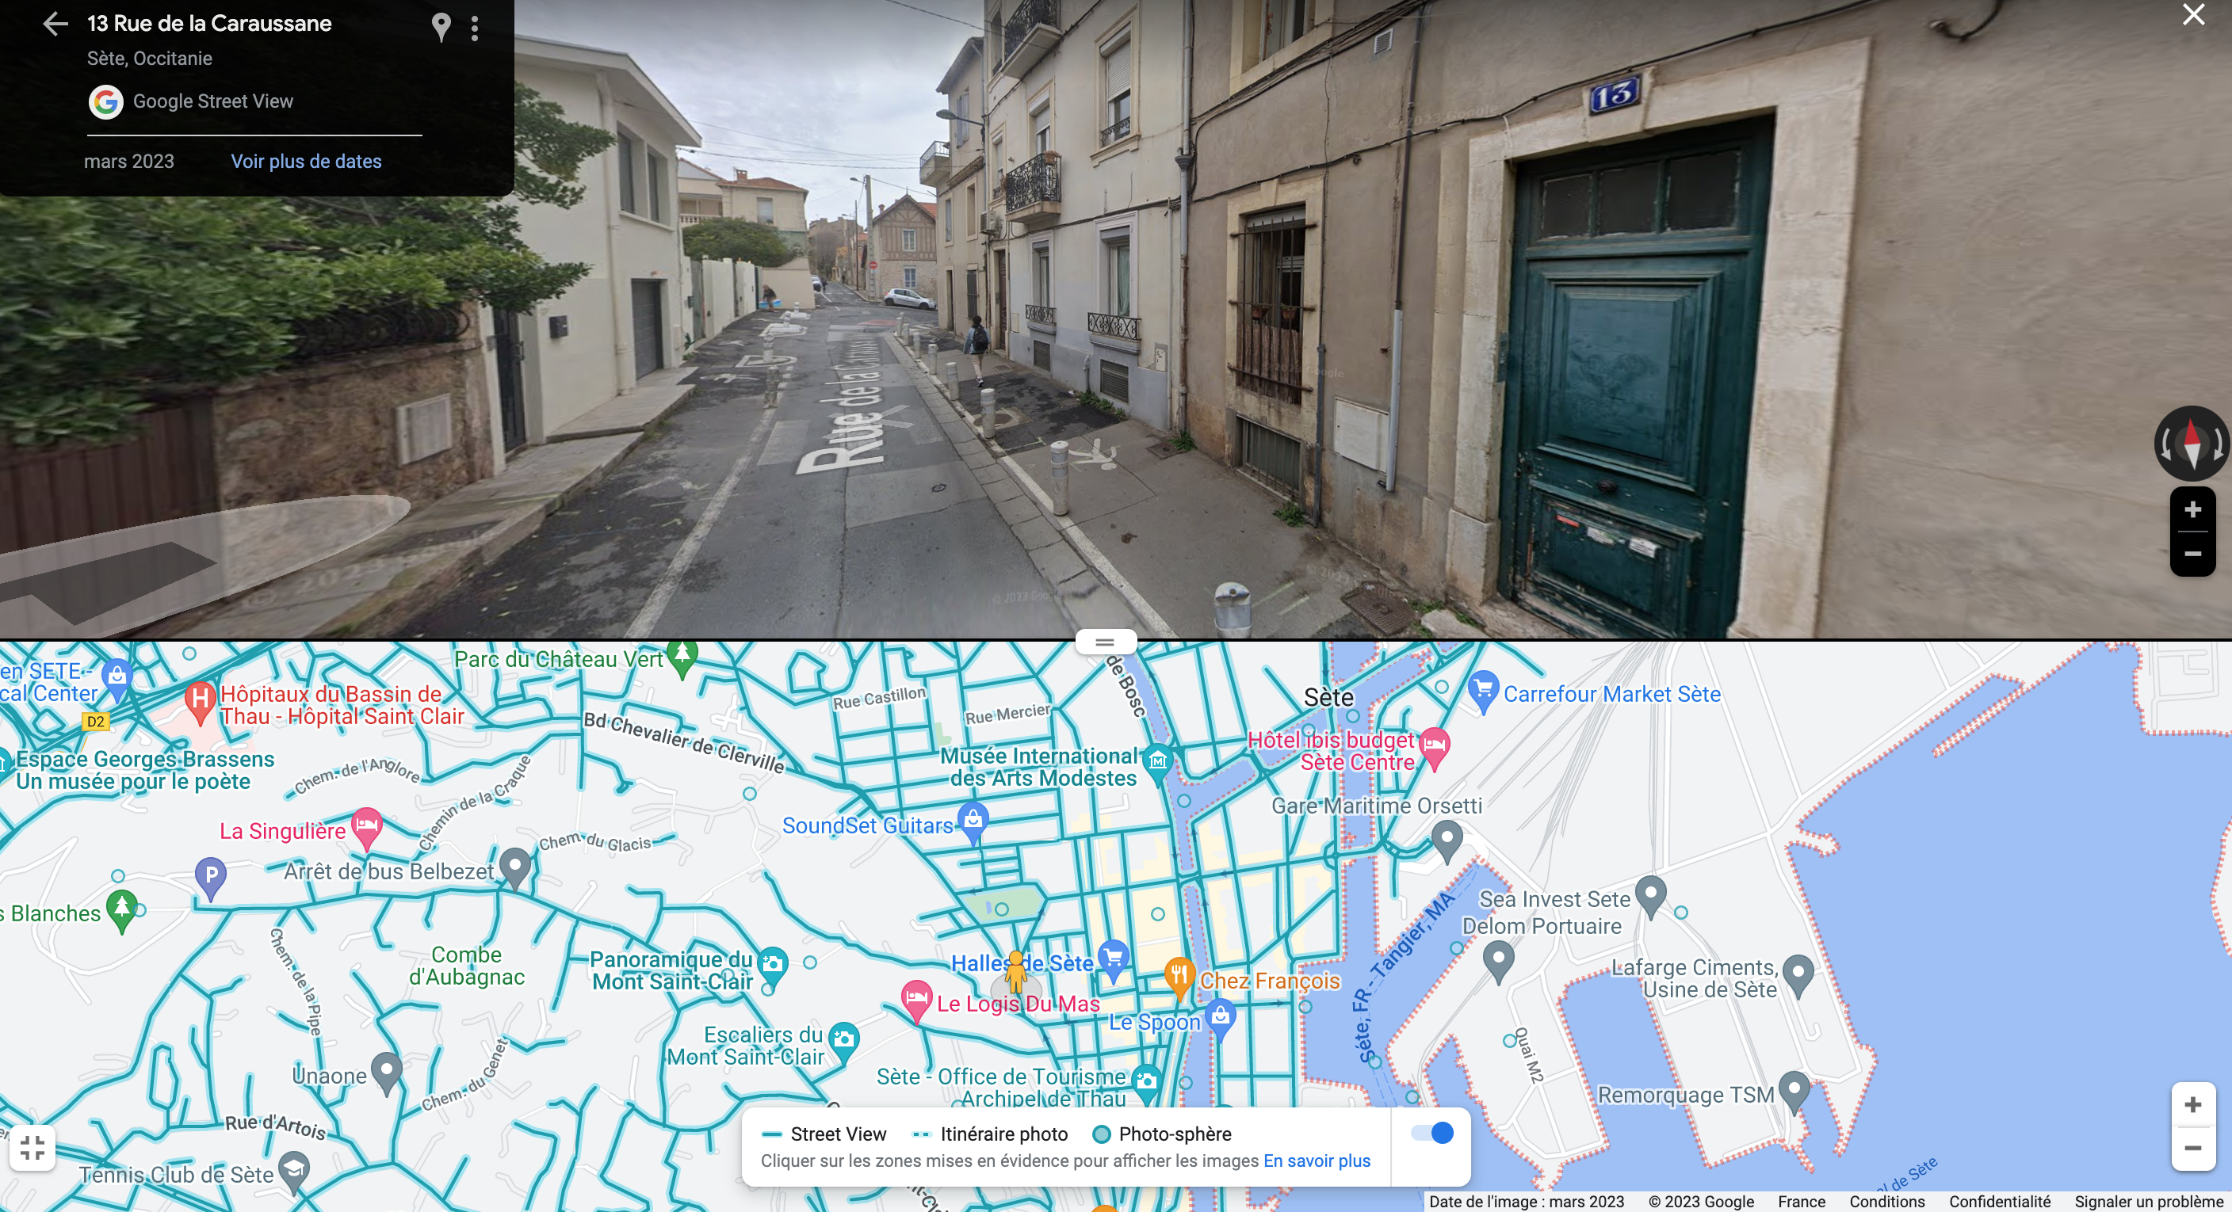

Slide 33
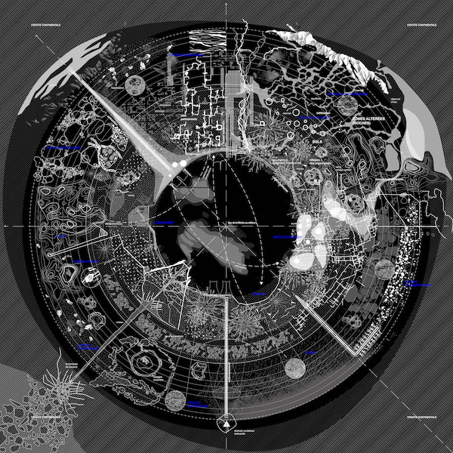
Carte « Sol » extraite de : Frédérique Aït-Touati, Alexandra Arènes, Axelle Grégoire,
« Terra Forma : Manuel de cartographies potentielles », éditions B42, 2019

Slide 34
Pour un renouveau cartographique
Comment penser l’évolution de nos territoires et de l’habiter?
Quels acteurs impliquer et par quels dispositifs d’implication ?
Karine Hurel,
6 février 2025

